Slide 1
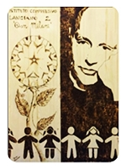
PERCORSO LABORATORIALE POLIMATERICO DI LUDOSOFIA
«IL GIARDINO DELLE MERAVIGLIE»
«La meraviglia è propria della natura del filosofo e la filosofia non si origina che dallo stupore»
(Platone)
Docente:
D’AMICO NINA

Slide 2
DESTINATARI –OBIETTIVI E FINALITÀ
Destinatari:
Tutti i bambini della II sez. della Scuola dell’ Infanzia Marcianese.
Obiettivi:
Imparare ad interrogarsi sulle cose e a cercare spiegazioni- Sviluppare la competenza comunicativa- Creare una comunità di ricerca- Scoprire valori etici.
Finalità:
Favorire l’ascolto attivo , il dialogo costruttivo e significativo giocando con i pensieri, le parole e le azioni.
BUONE PRASSI DIDATTICHE – «DON MILANI E NOI»

Slide 3
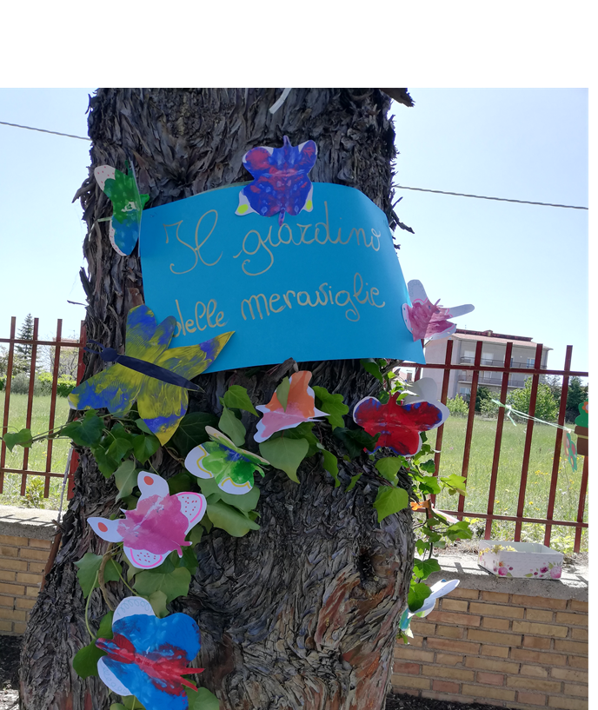
COME È NATA L’IDEA
DELL’ATTIVITÀ?
L’attività nasce :
-dall’esigenza di svolgere pratiche laboratoriali inerenti all’outdoor education .
- dal desiderio di sperimentare forme ludosofiche naturalistiche ed estetiche volte a suscitare meraviglia e stupore.
BUONE PRASSI DIDATTICHE – «DON MILANI E NOI»

Slide 4
DESCRIZIONE DELLE AZIONI INTRAPRESE E ATTUATE PER LA REALIZZAZIONE DELLE ATTIVITÀ
Il percorso è stato strutturato in tre fasi:
Prima fase-Il punto di partenza:
Lettura in chiave filosofica del racconto «Il bruco e la farfalla» (Alterità/Io-Natura-Tempo-Estetica-Cura-Emozioni)
Seconda fase-Le domande o semi della conversazione:
Partendo da semplici domande fino ad arrivare a domande cariche di tensione filosofica è scaturito il dialogo filosofico nel quale si è ragionato insieme su ipotesi, tentativi di risposta, intuizioni.
Terza fase-Espansioni ed esperienze pratiche:
Realizzazione di laboratori che permettono di espandere l’esercizio del pensiero e del linguaggio attraverso il fare.
BUONE PRASSI DIDATTICHE – «DON MILANI E NOI»

Slide 5
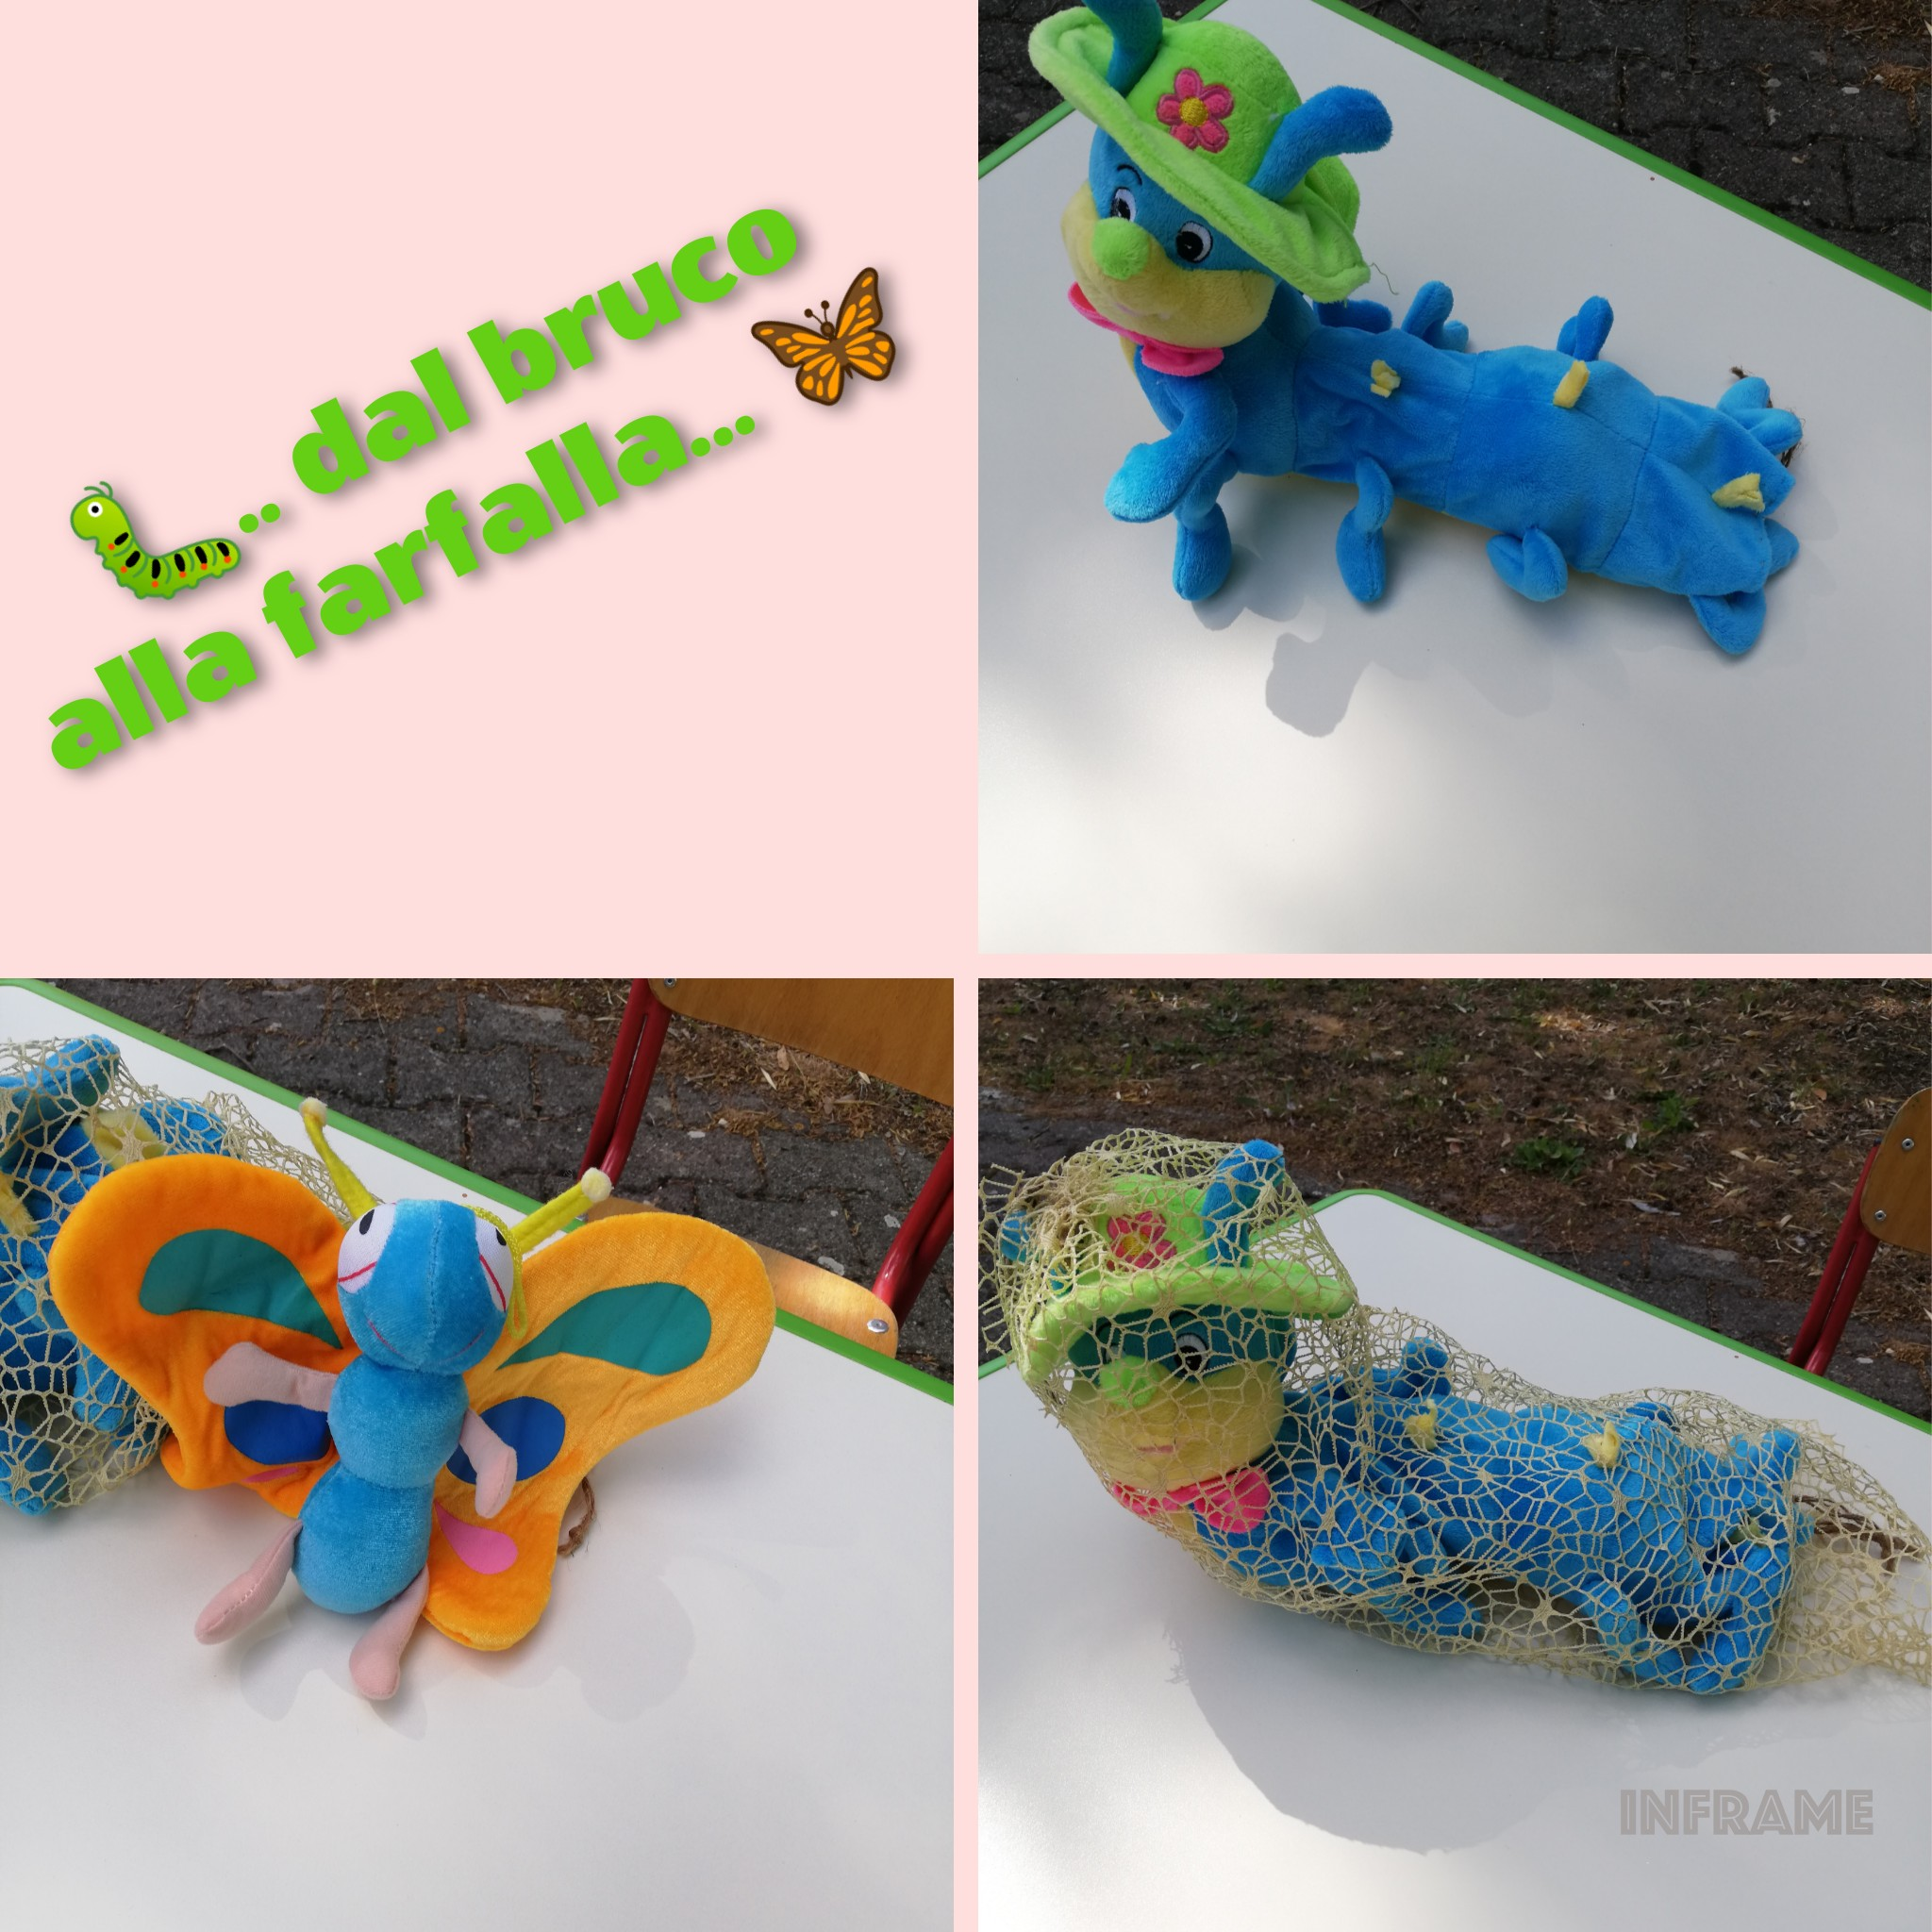
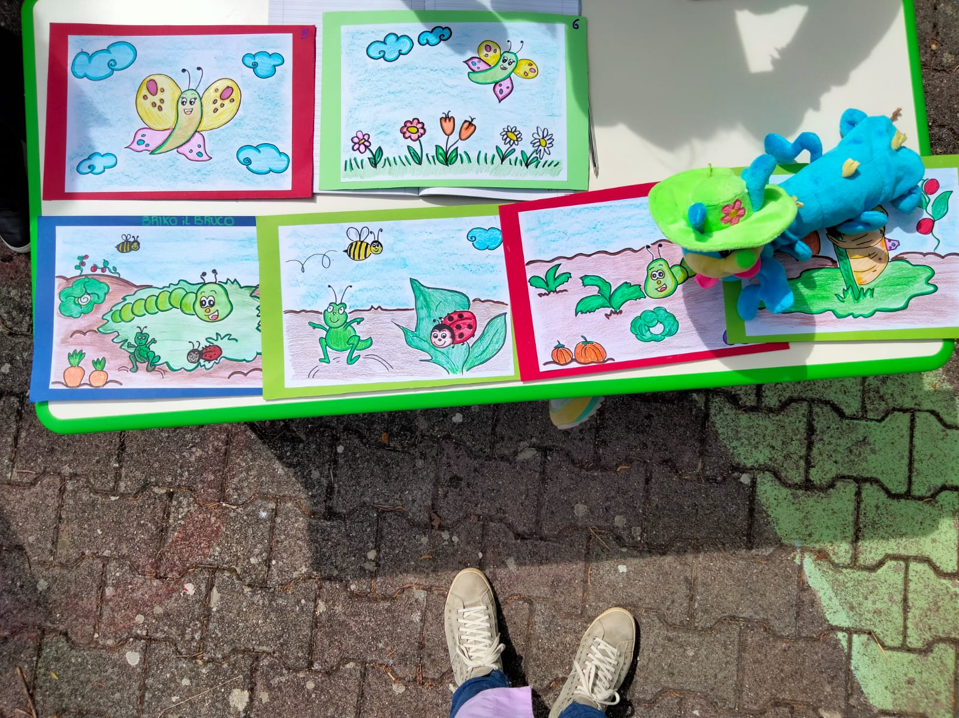
FASI DELL’ATTIVITÀ
«C’era una volta un bruco….», raccontando la storia suscitiamo meraviglia…
BUONE PRASSI DIDATTICHE – «DON MILANI E NOI»

Slide 6
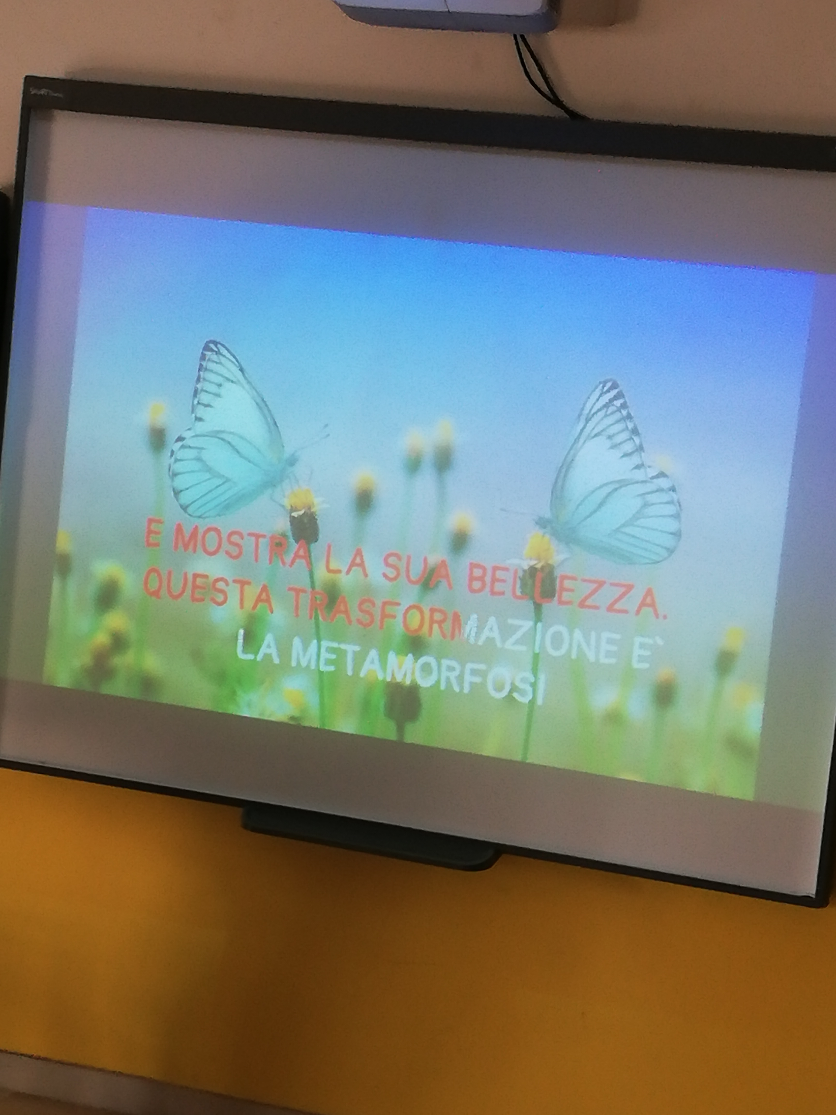
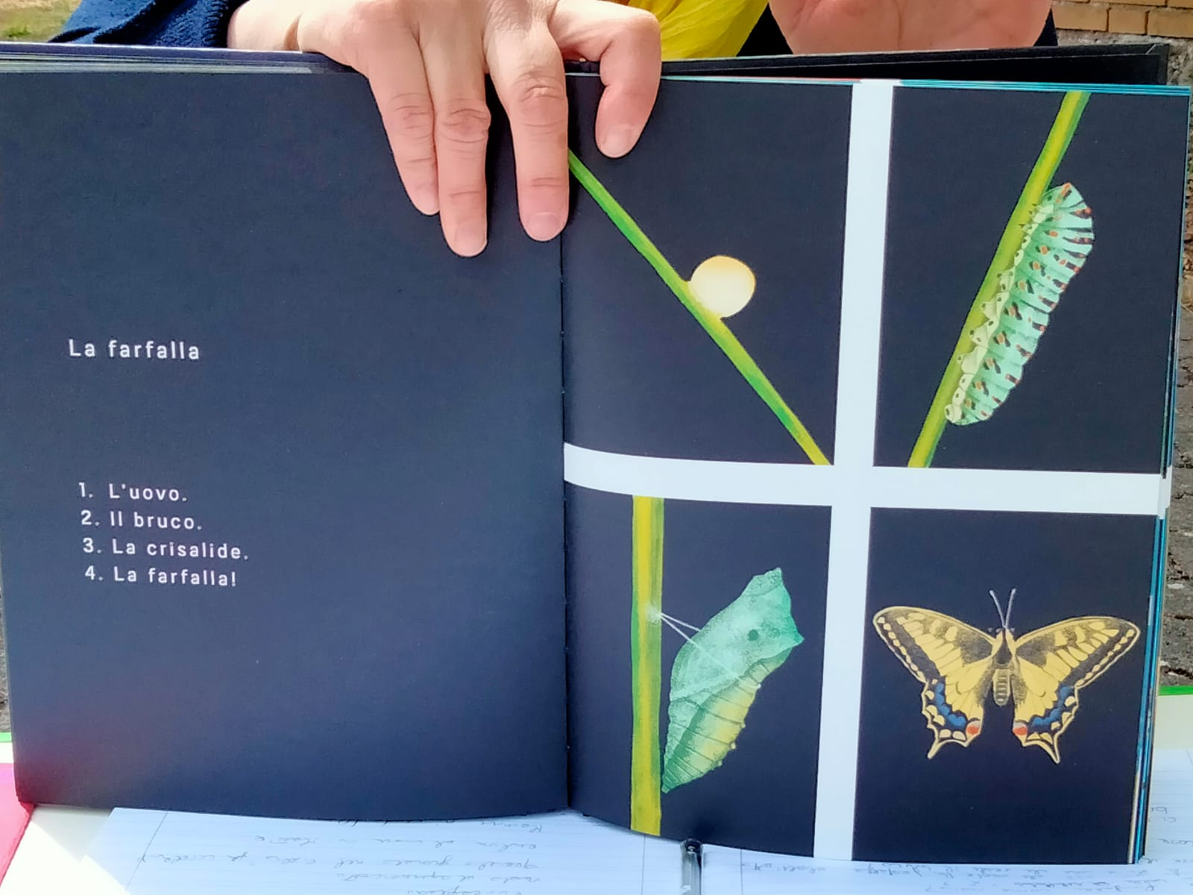
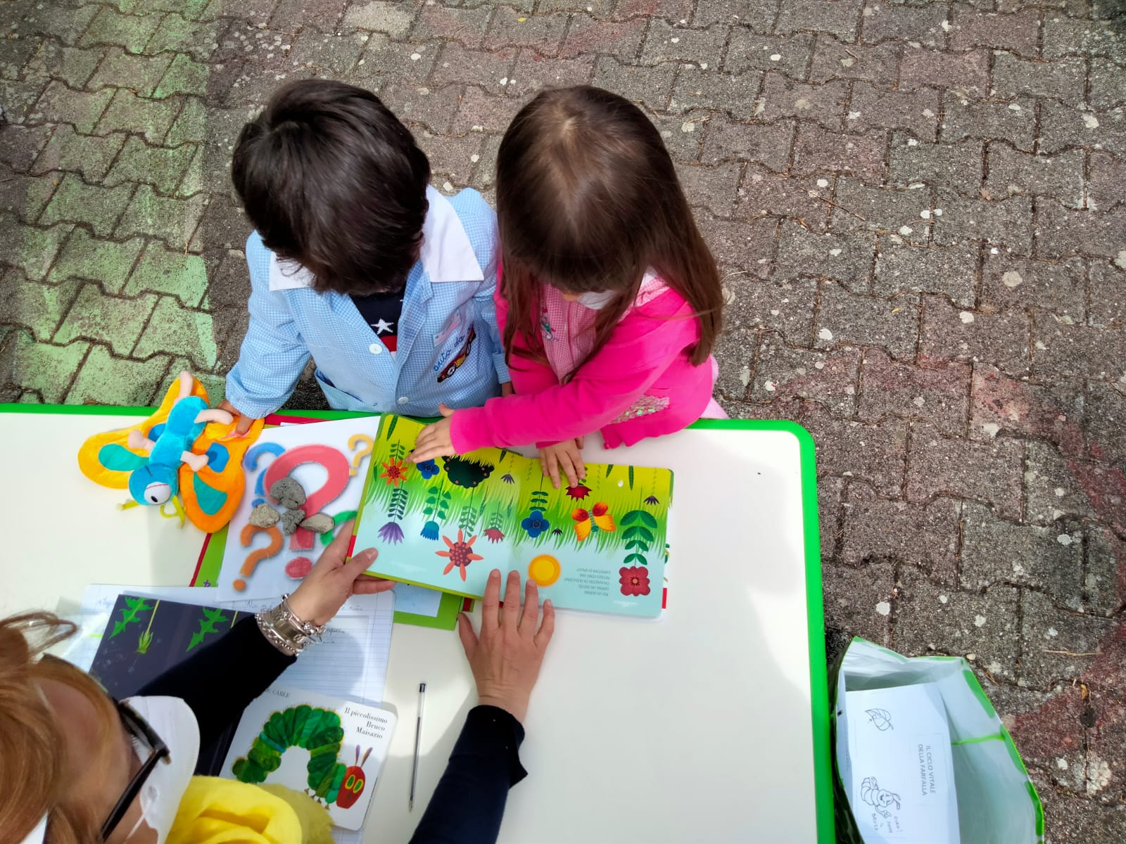
Scopriamo qualcosa in più della metamorfosi guardando un video e sfogliando degli albi.

Slide 7
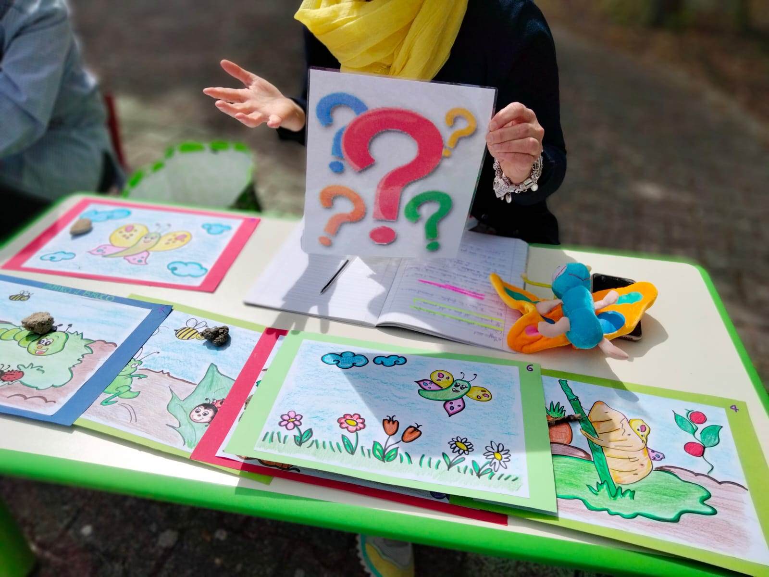
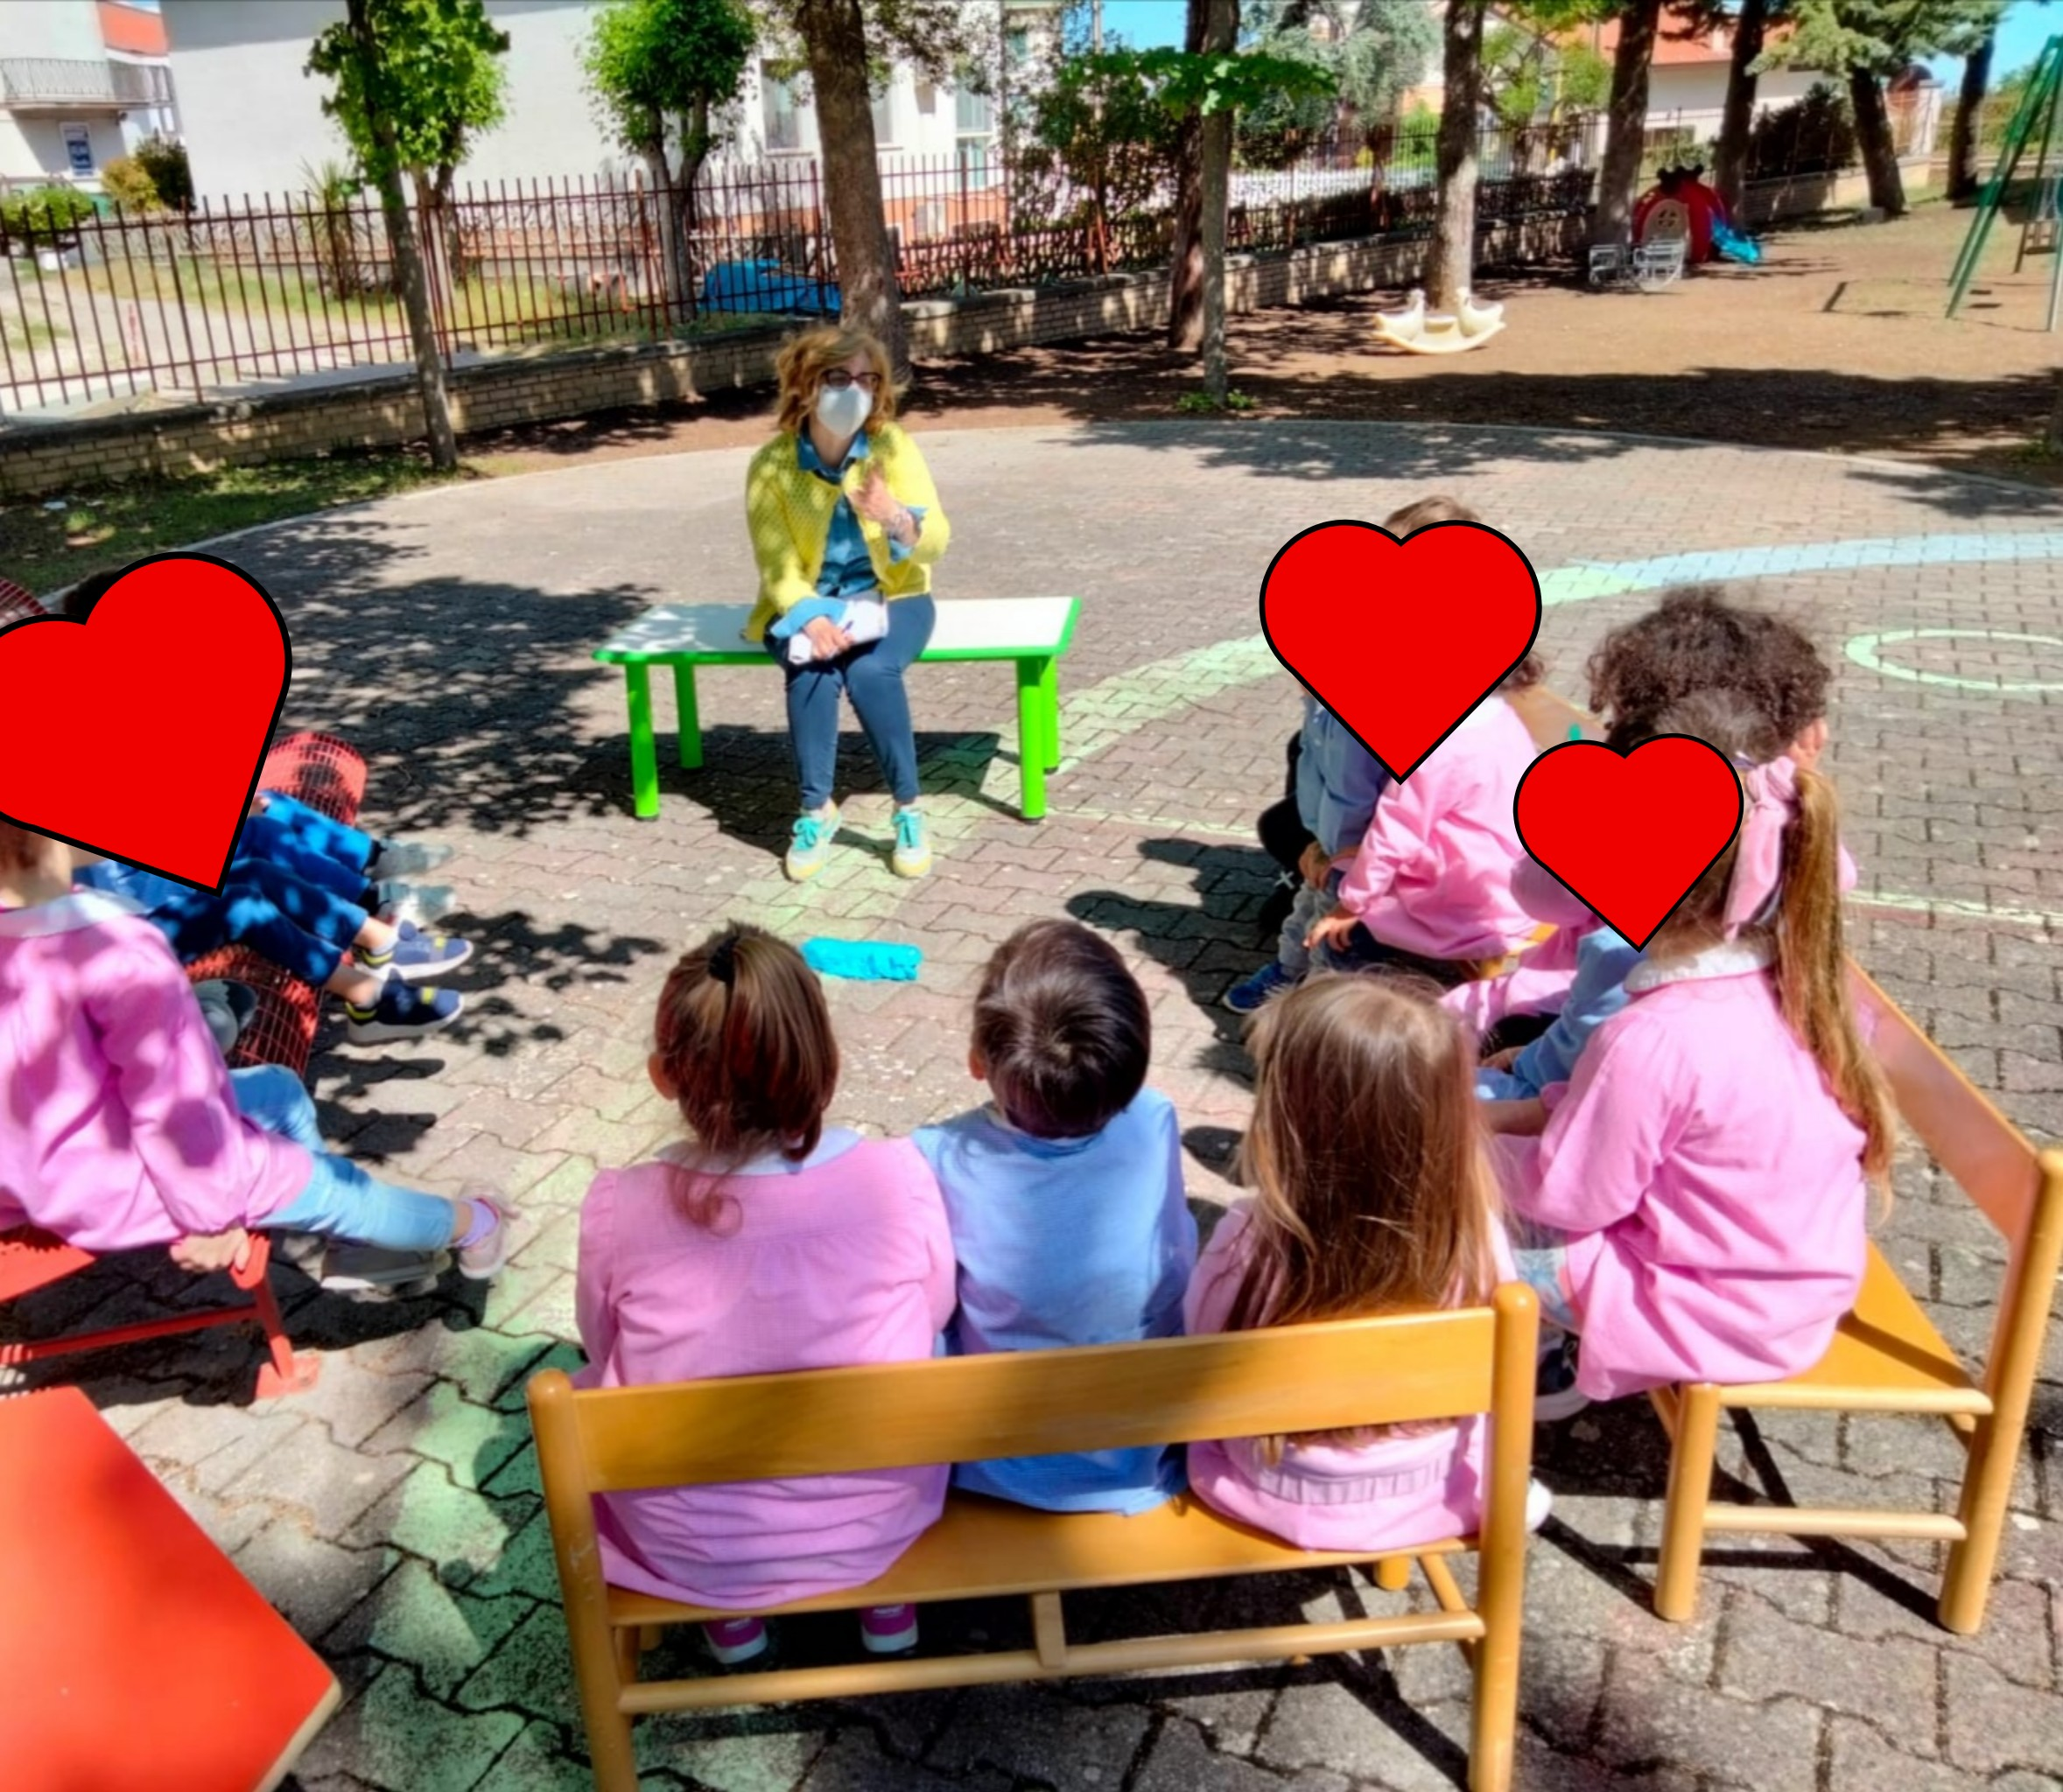
Dialoghiamo insieme. È tempo di domande e di risposte.

Slide 8
Alcune domande…alcune risposte.
Vi è piaciuta questa storia? Perché?
«No, perché quando nasce la farfalla, il bruco muore ed io sono triste ».( F.4 anni)
«A me è piaciuta, perché il bruco non muore, si trasforma»( S.4 anni)
Vi siete mai sentiti come il bruco? Perchè?
« Io sono triste come il bruco, quando mamma va lavoro»(K.4 anni)
« Io sono coraggioso come il bruco, perché non ho paura dei mostri»( Z.4 anni)
« Quando ero piccola gattonavo e quindi strisciavo a terra come il bruco (B.5 anni)
Cos’è il tempo?
« Sono i giorni che passano» (T.4 anni)
« In realtà non passano solo i giorni ma anche le notti» (B.5 anni)
Ma la farfalla dal cielo vede le stesse cose del bruco? Ma il cielo finisce?..
Ma i bruchi sono belli o brutti? E tu come sei?
Ti piacciono gli amici del bruco? Cosa significa «ce la possa fare?»...

Slide 9
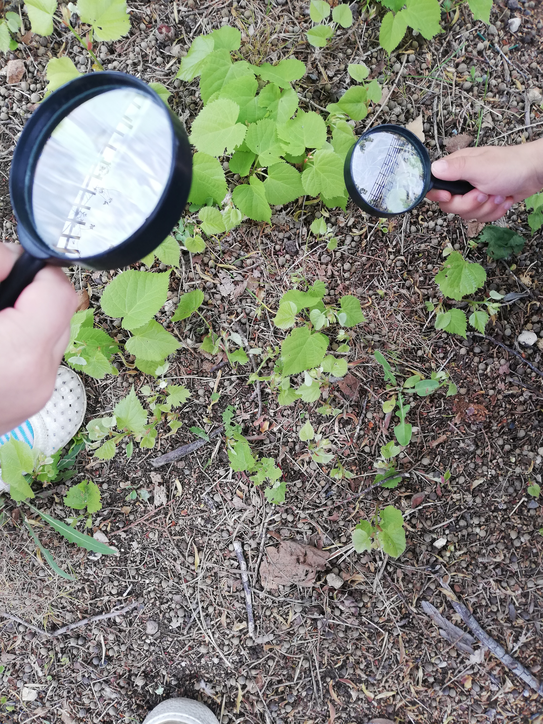
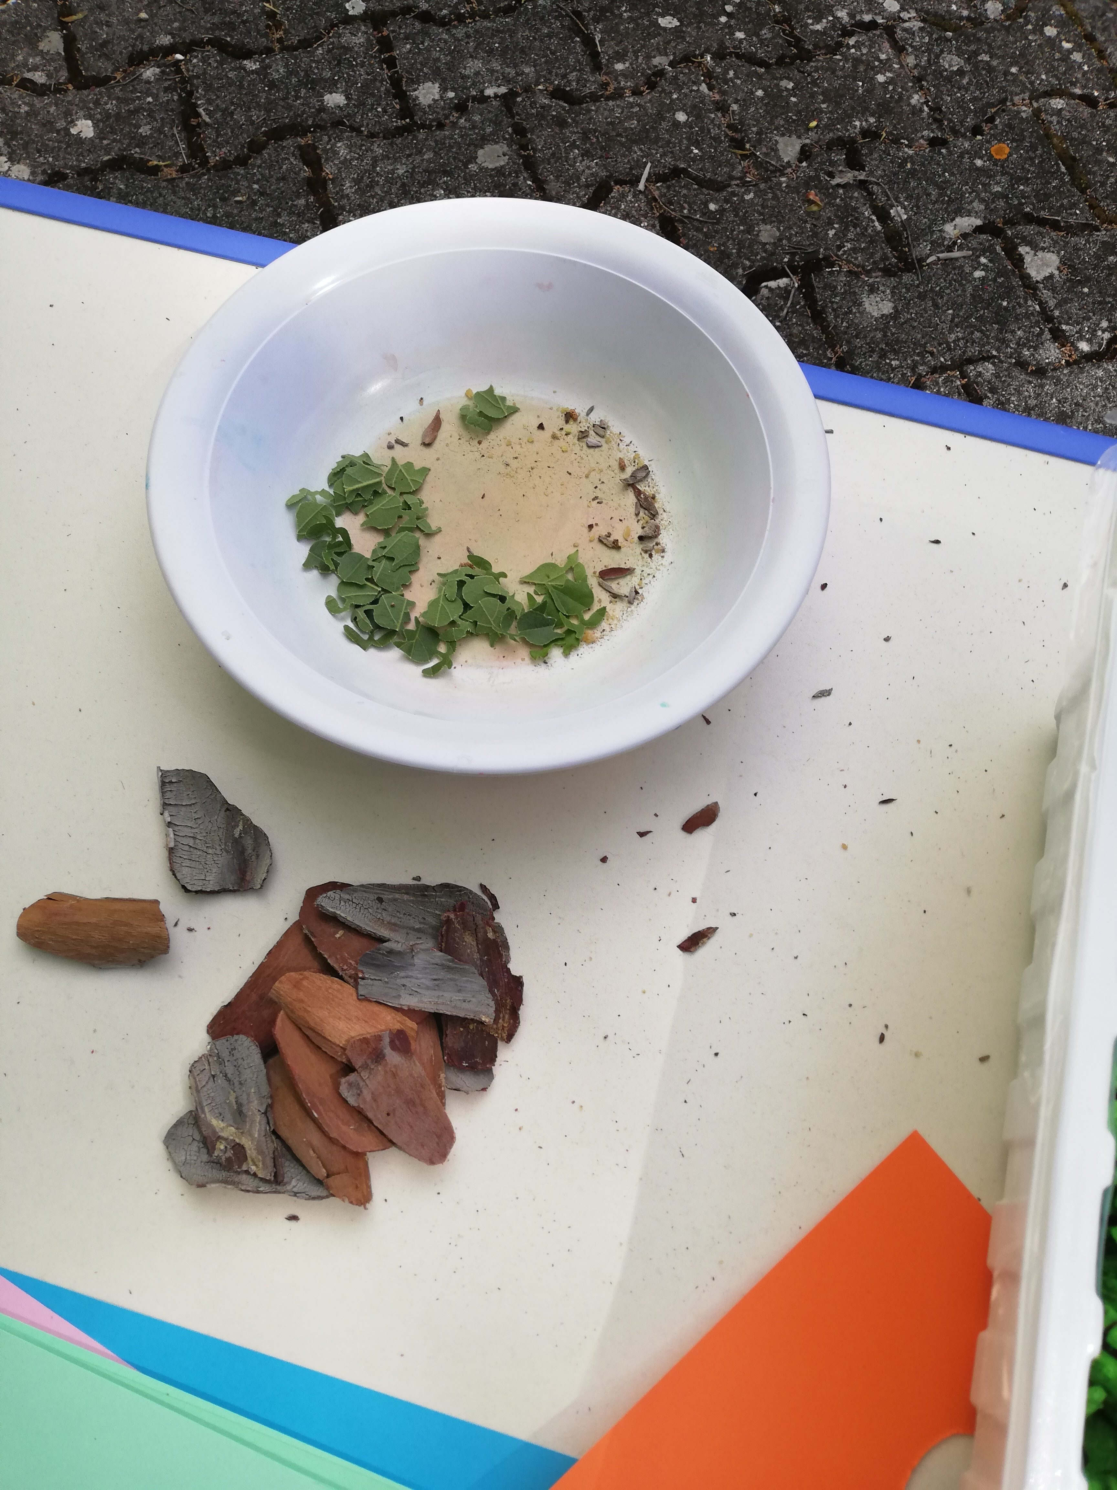
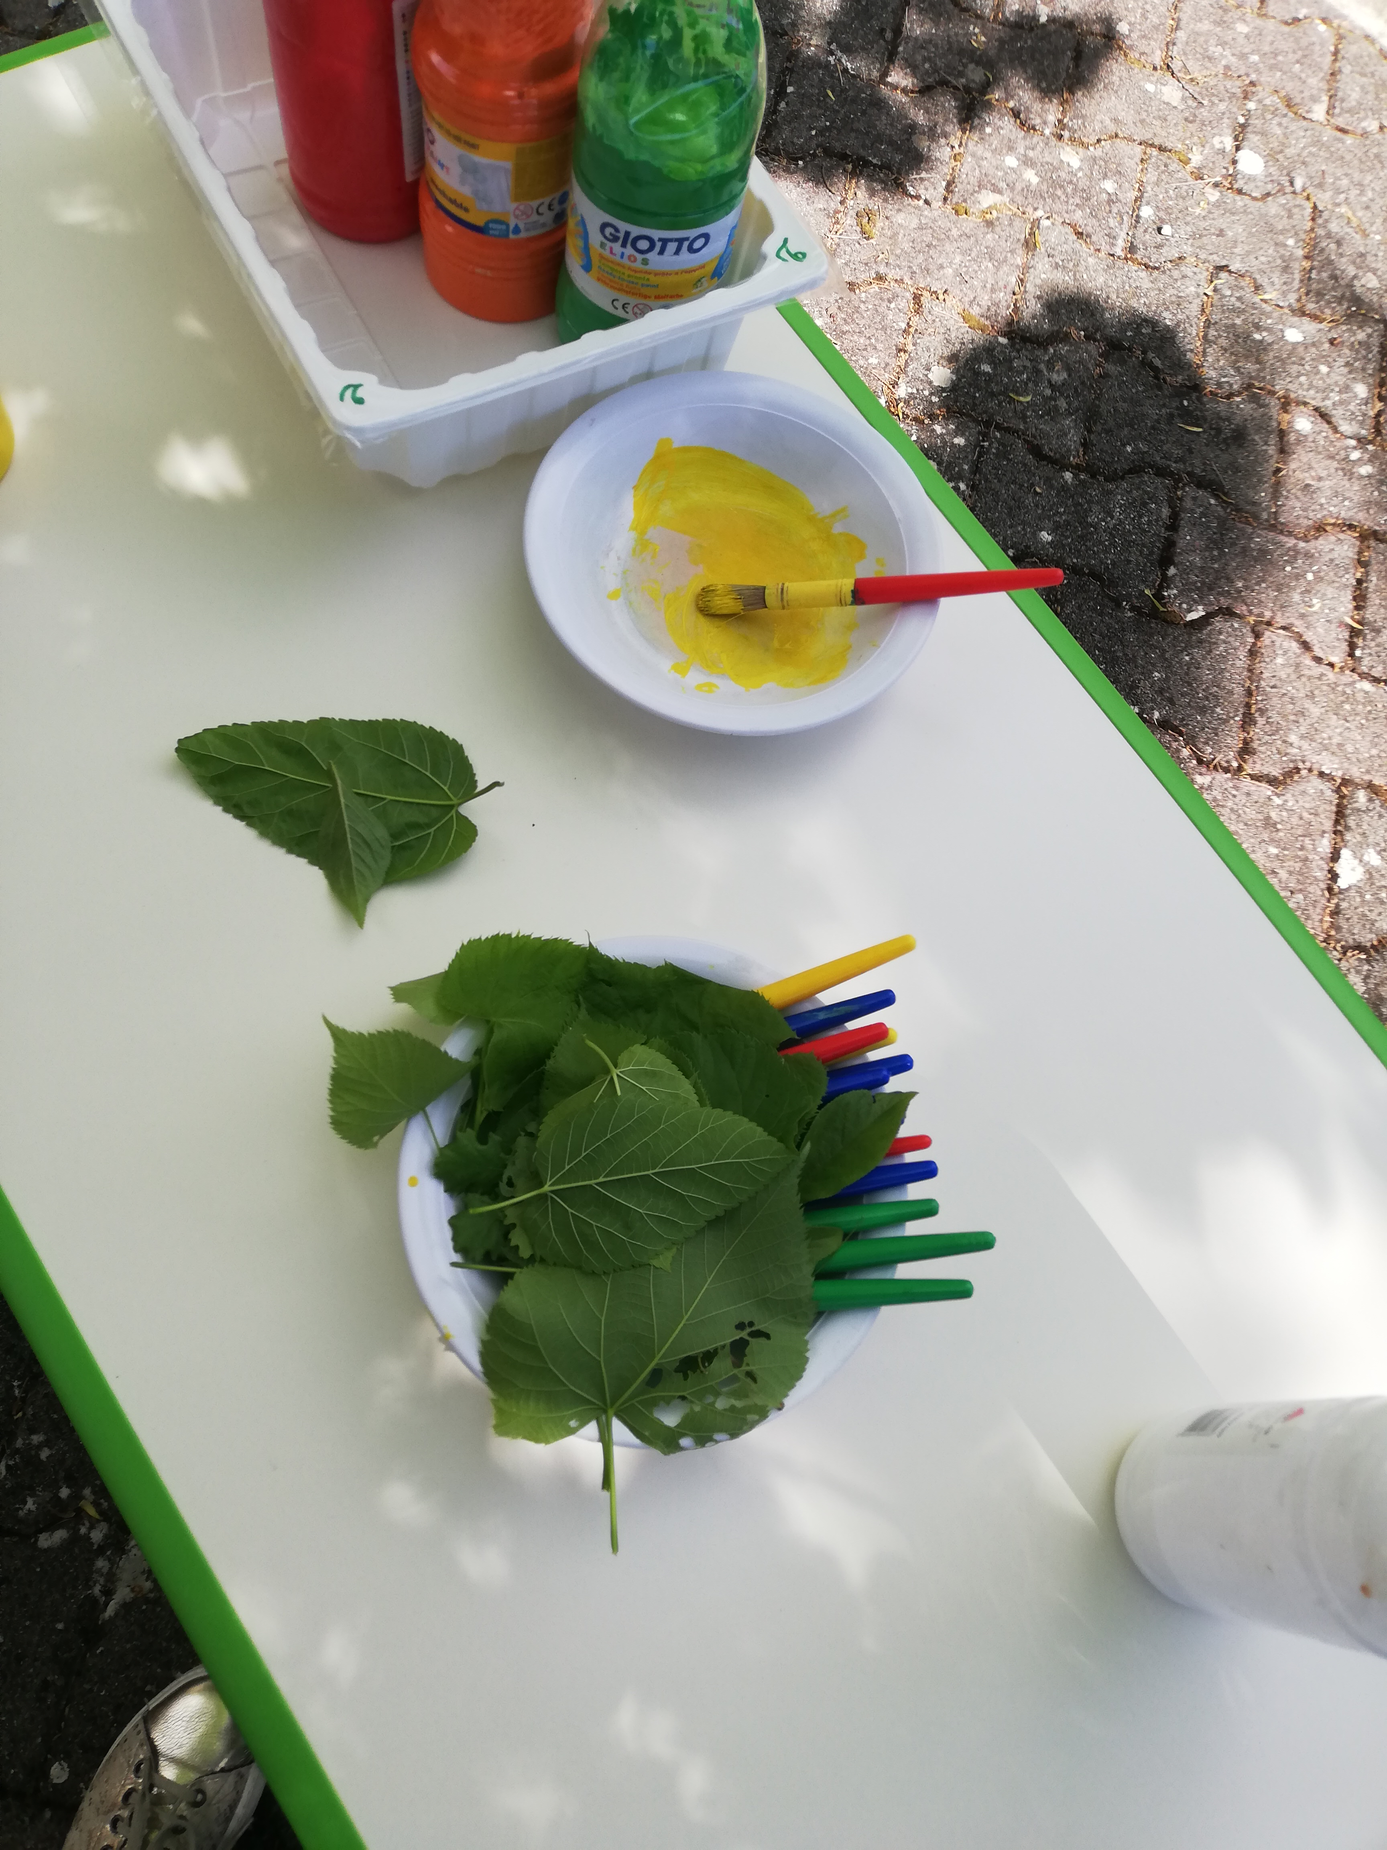
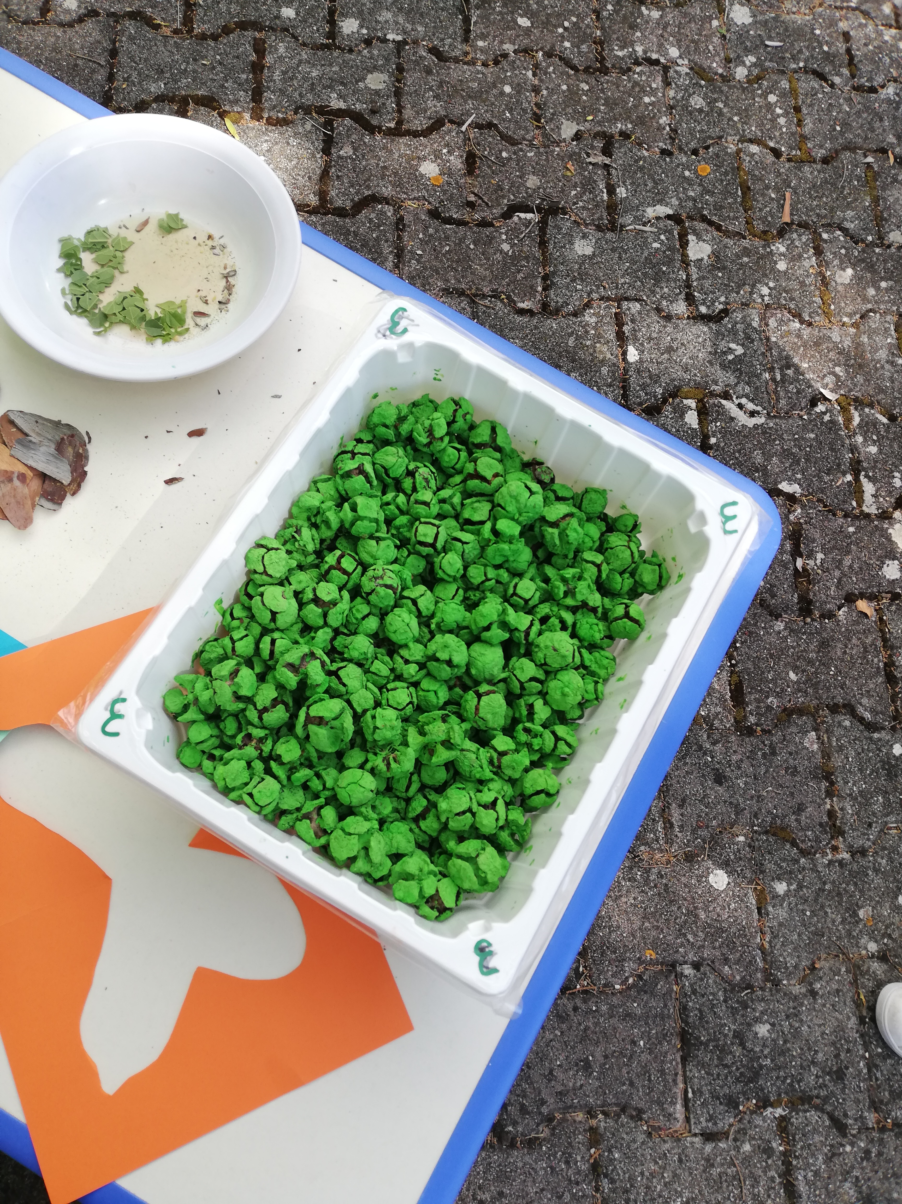
Cerchiamo bruchi nel prato e raccogliamo elementi naturali.

Slide 10
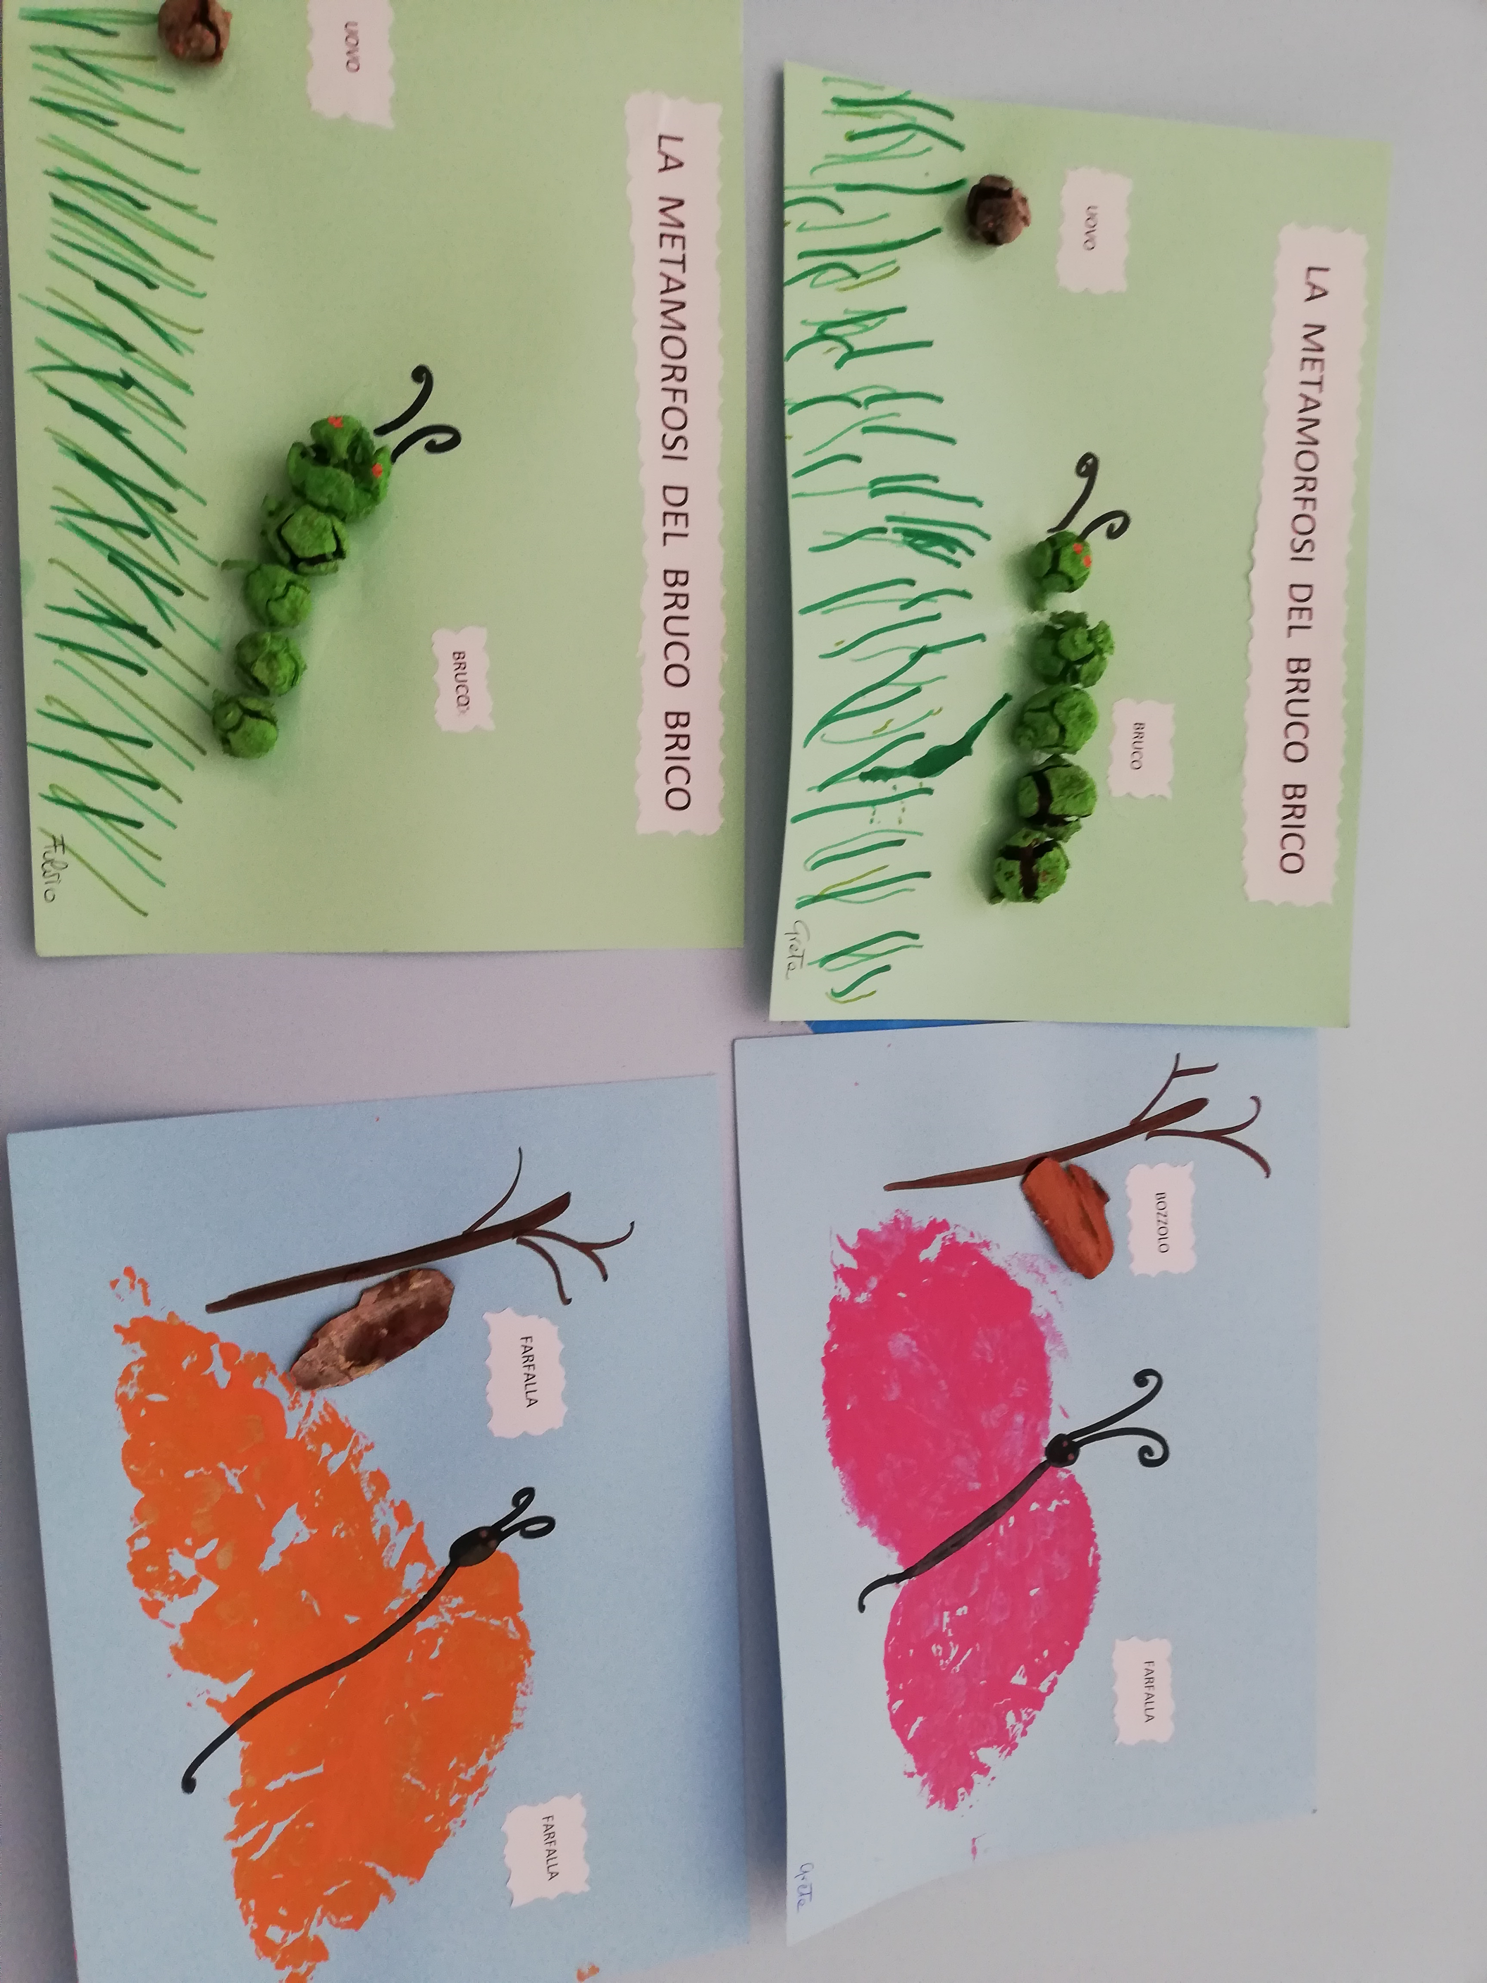
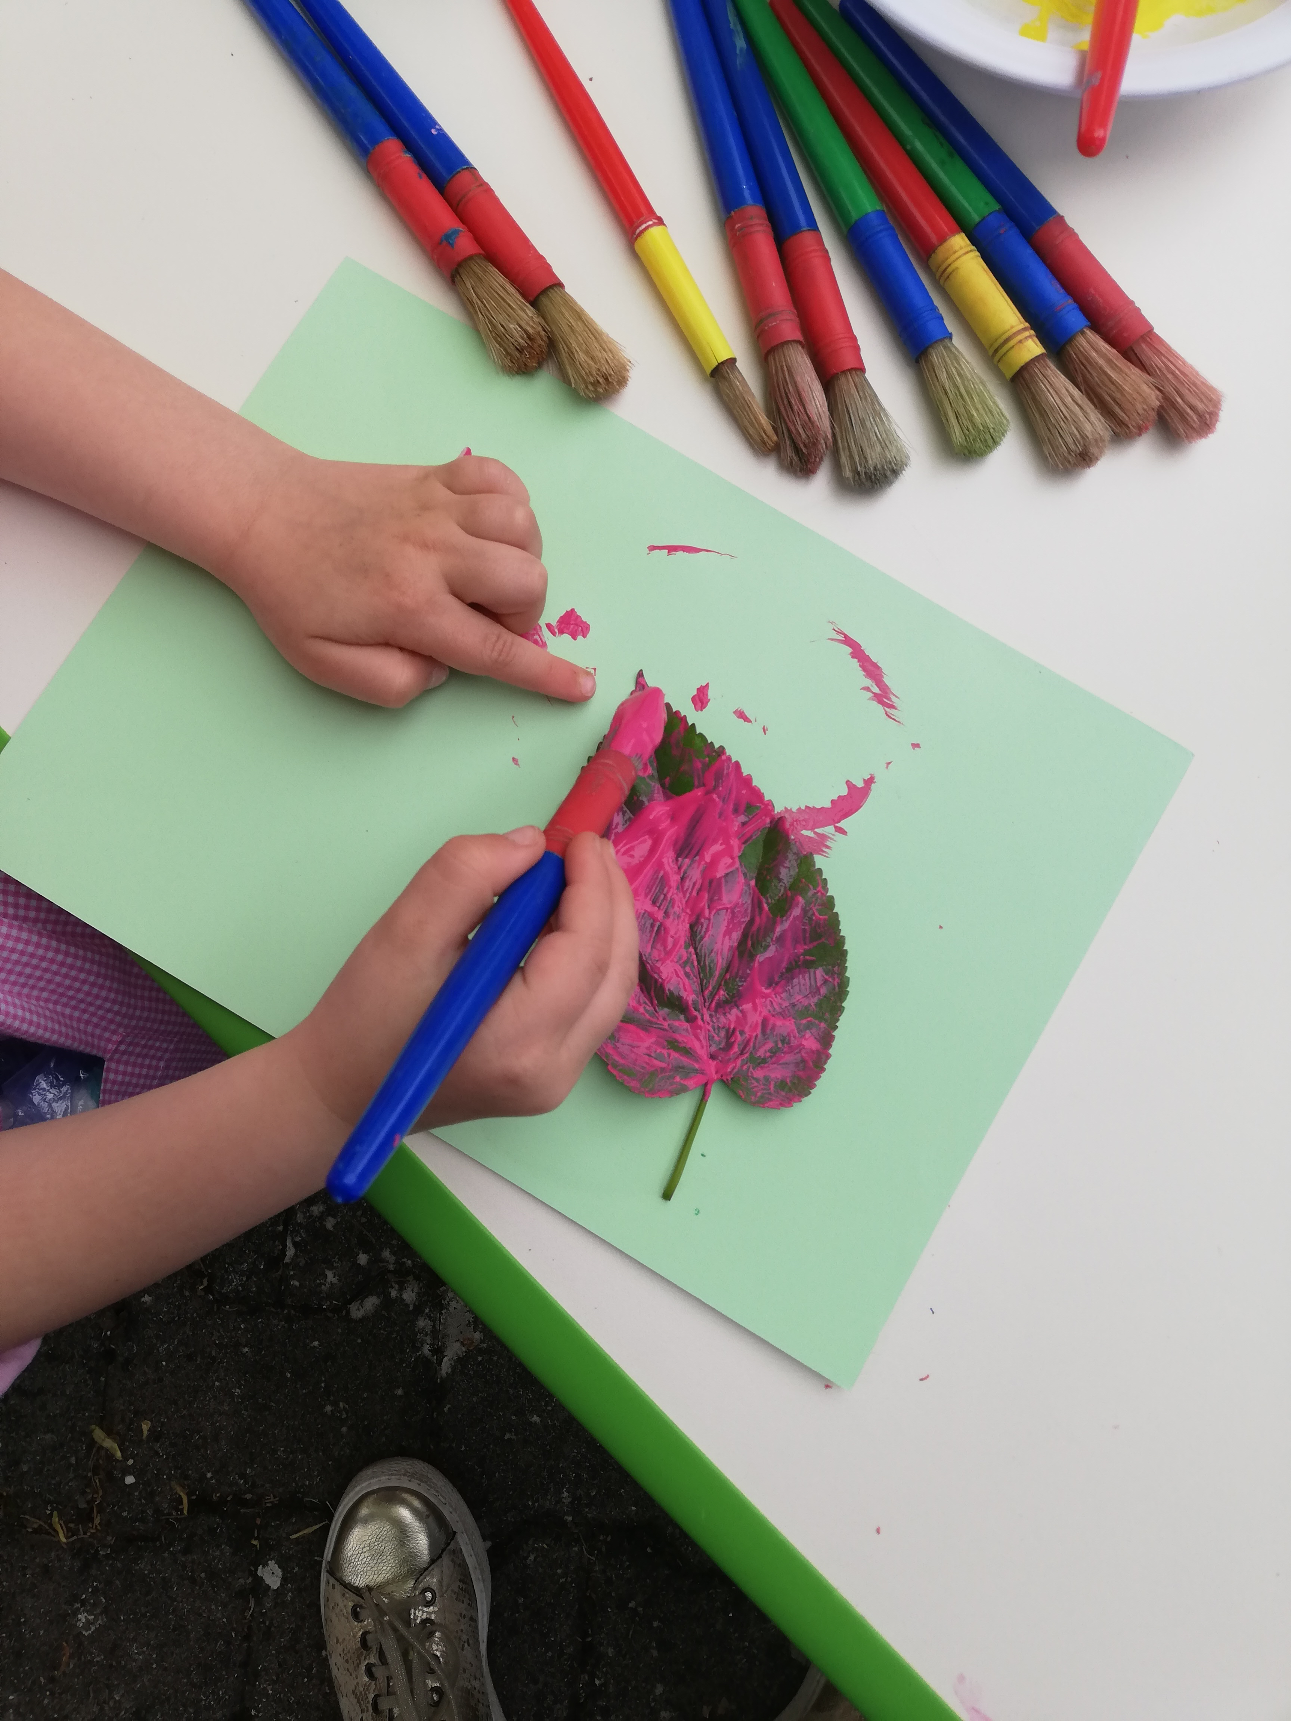
Attiviamo la creatività: creiamo bruchi e farfalle…

Slide 11
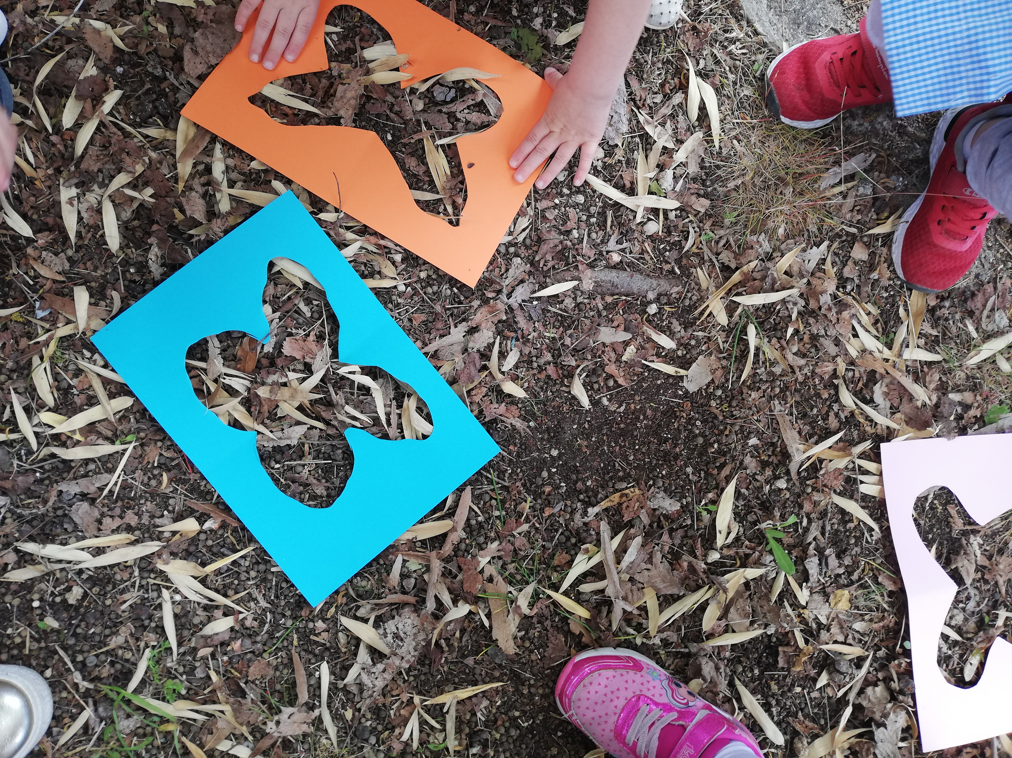
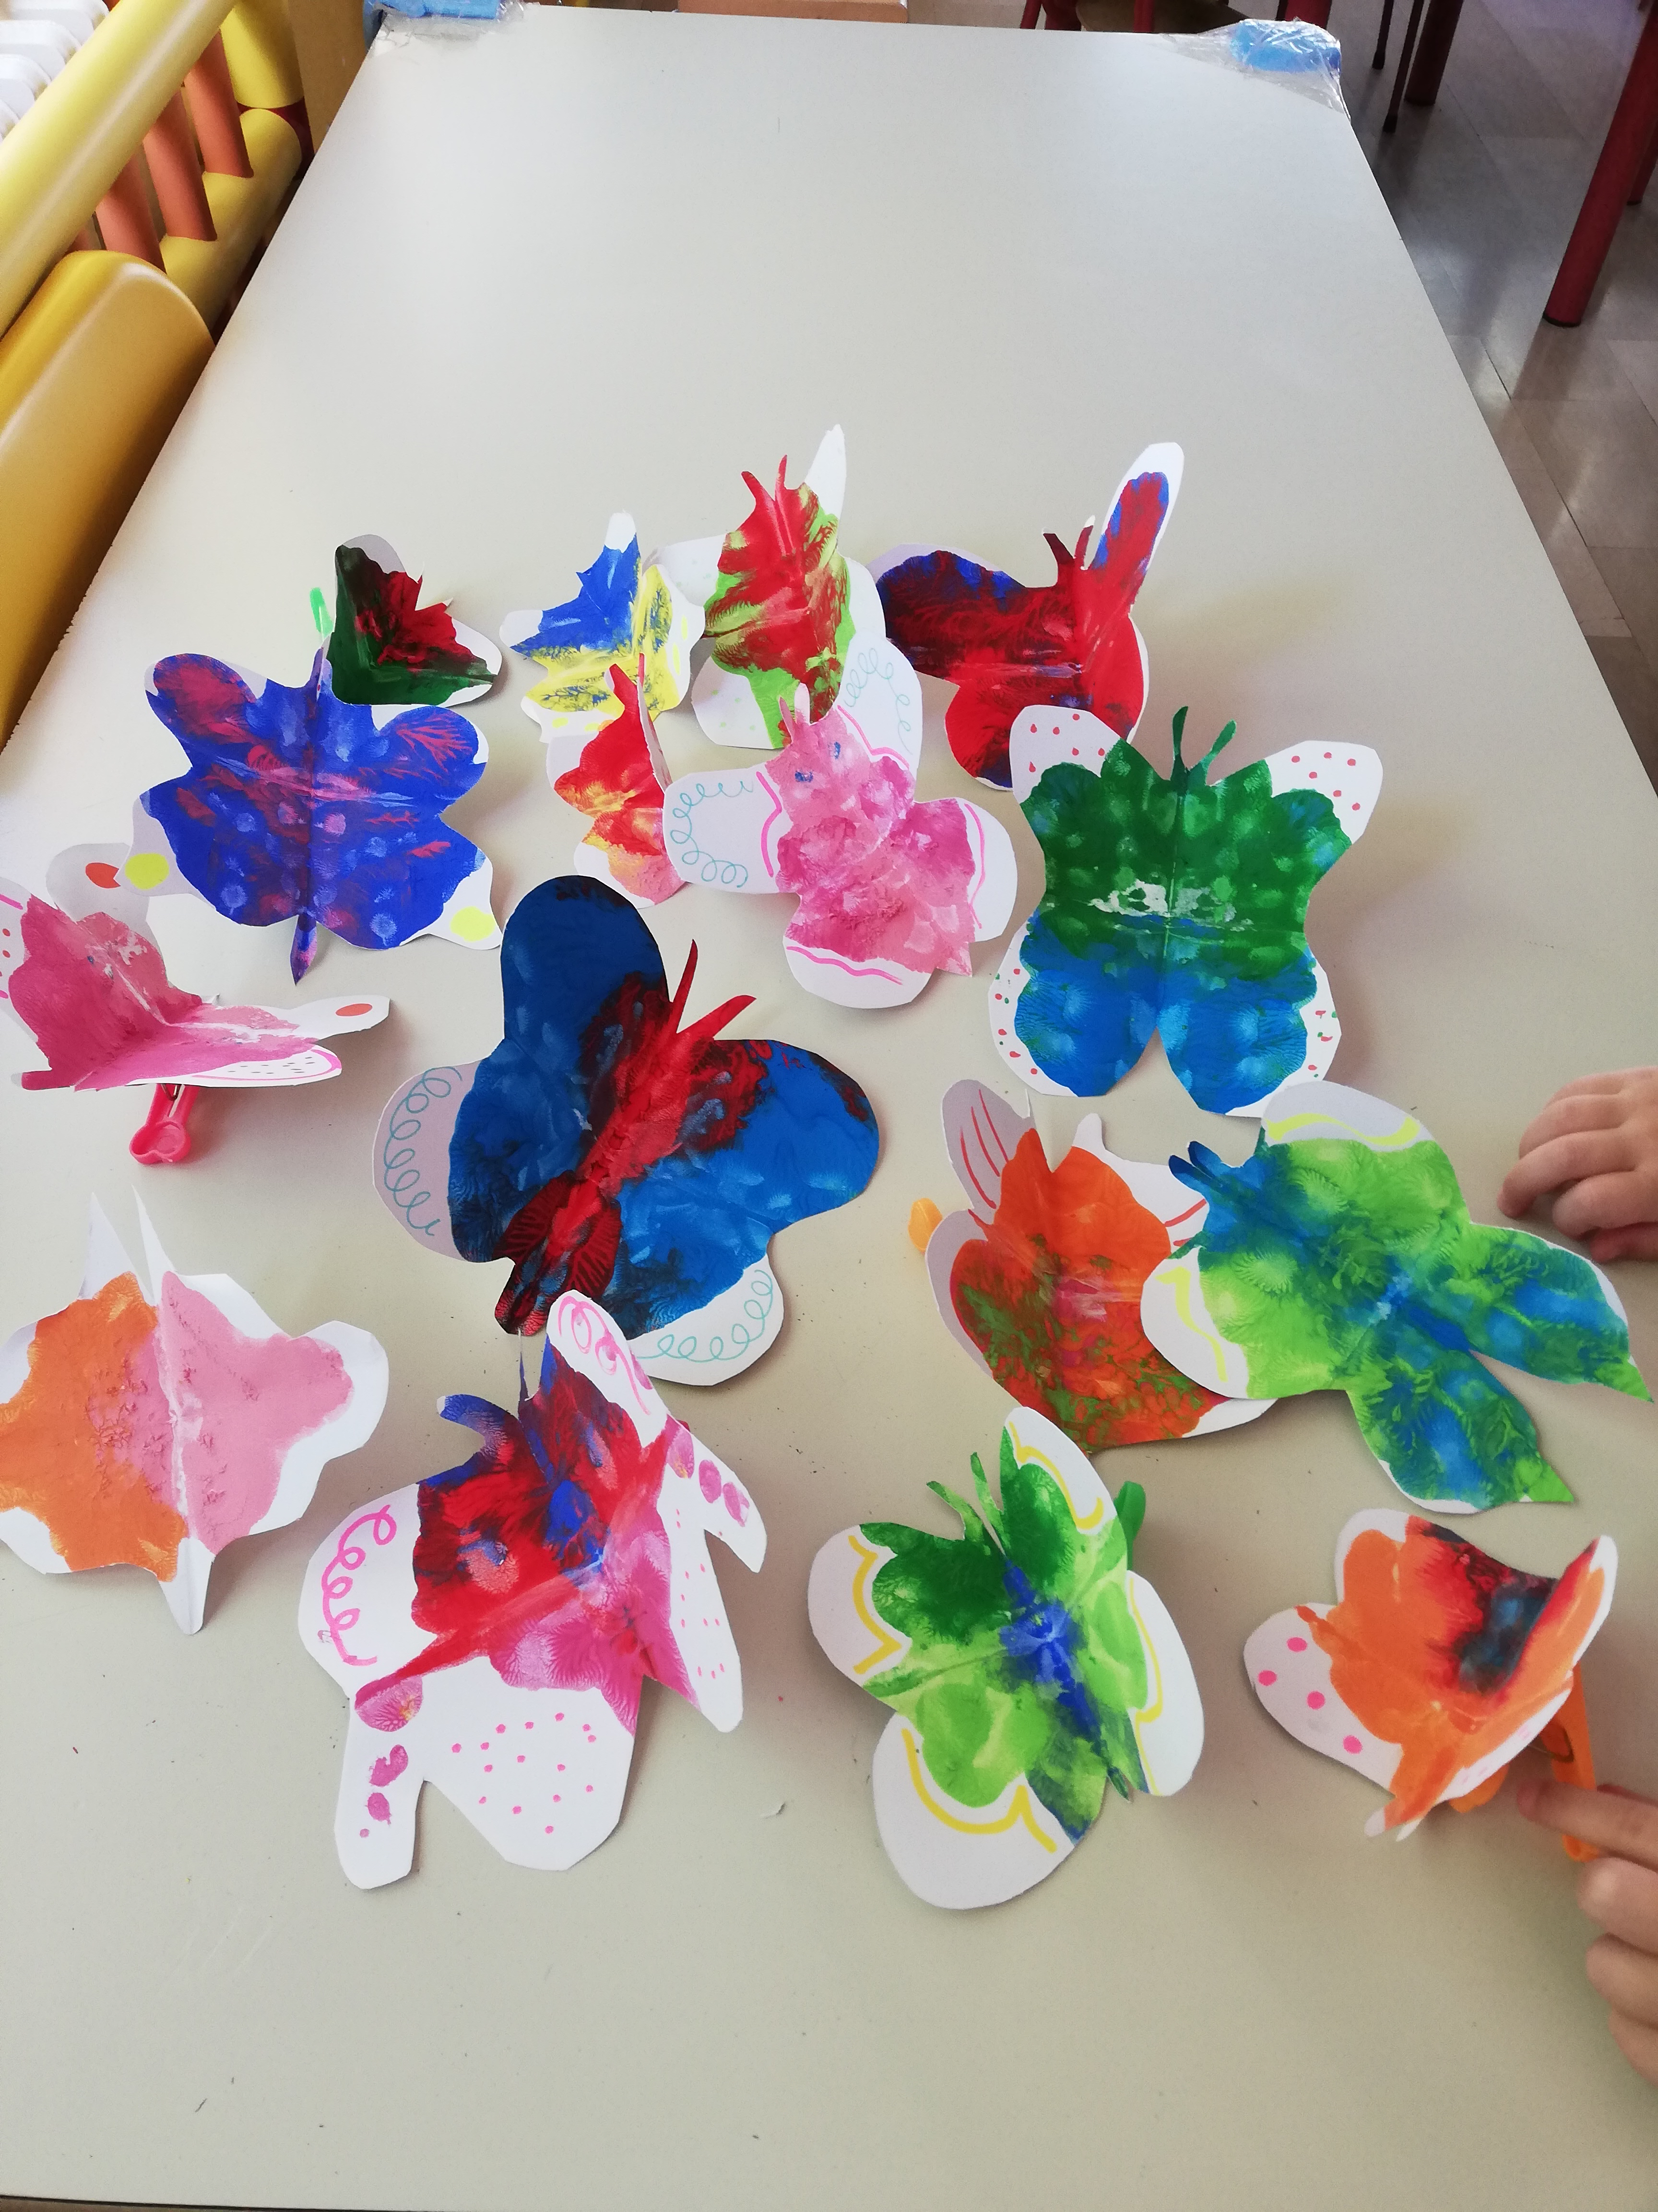

Slide 12
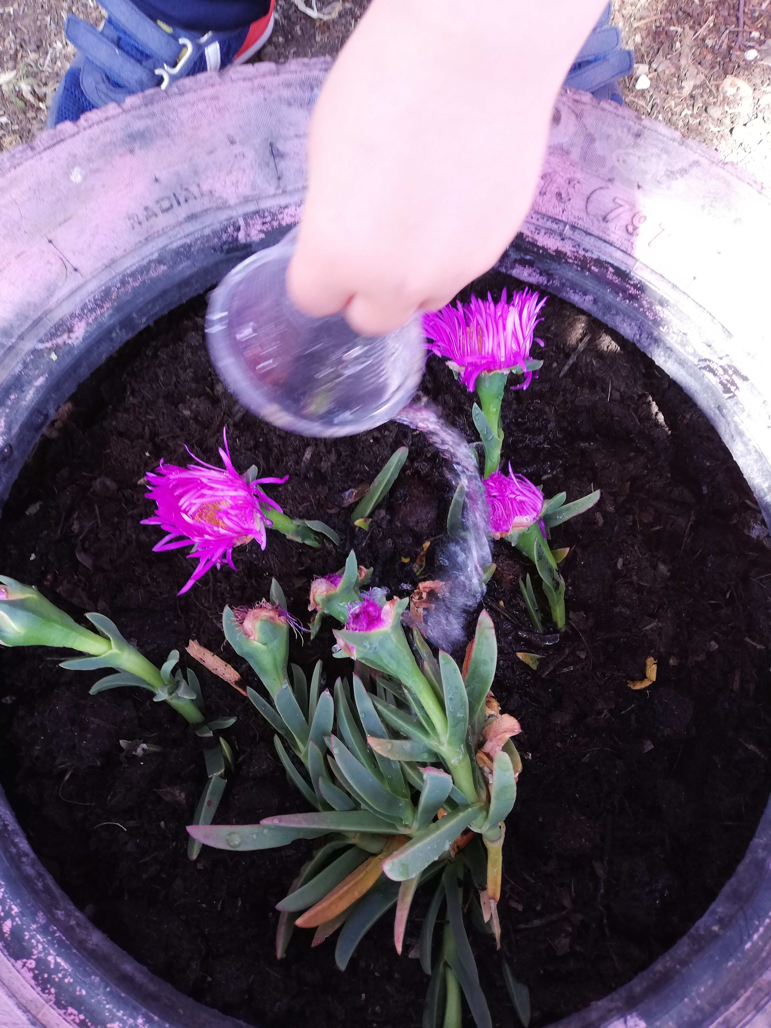
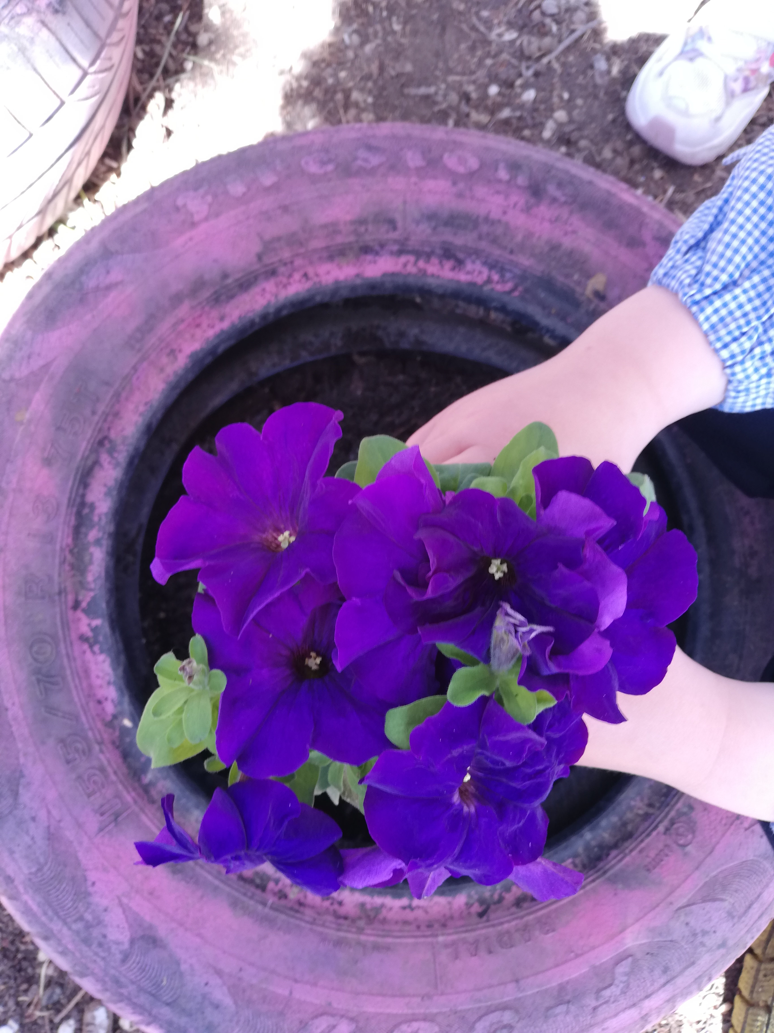
«Perché non ci sono farfalle nel nostro giardino ?»(A.3 anni)
« Perché non ci sono fiori!» (S.4 anni)
Creiamo un giardino accogliente per le farfalle e prendiamocene cura.

Slide 13
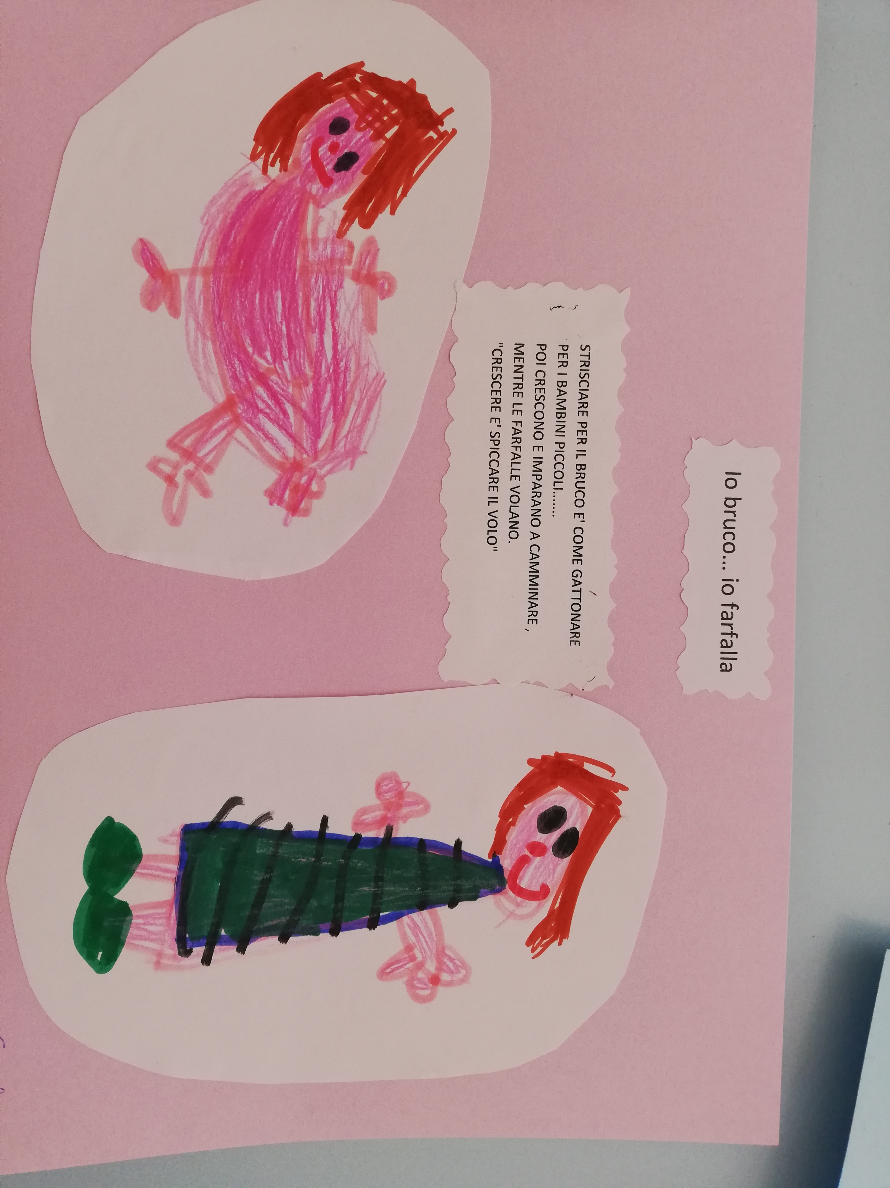
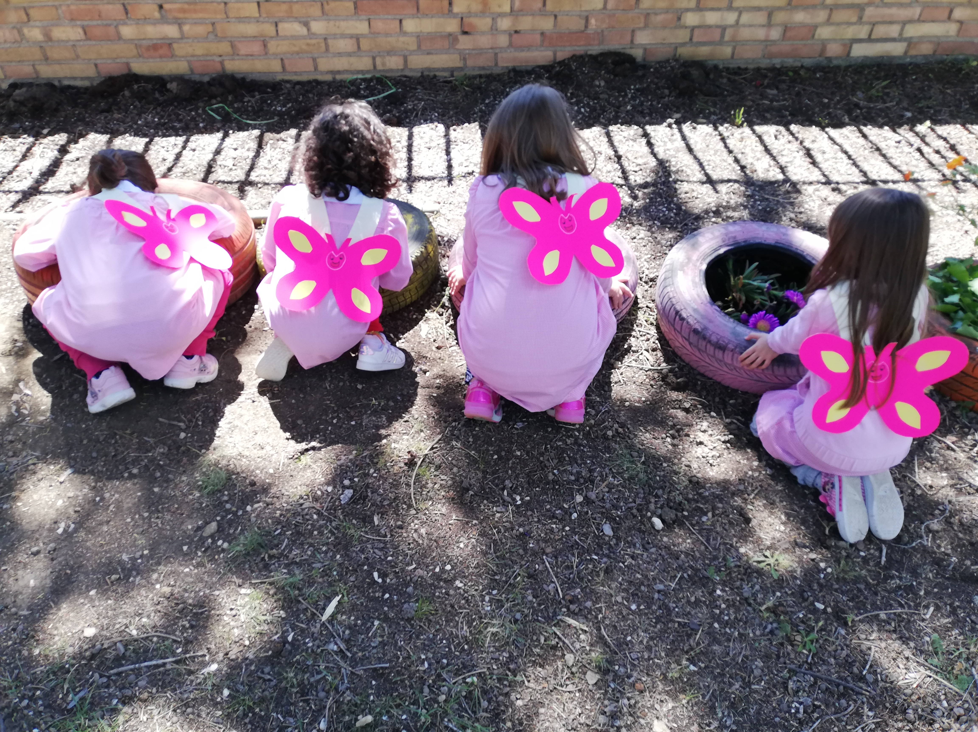
Giochiamo con i pensieri e con il corpo:
«Io bruco…io farfalla»
«Quando ero piccola gattonavo e quindi strisciavo come il bruco….»(B.5anni)

Slide 14
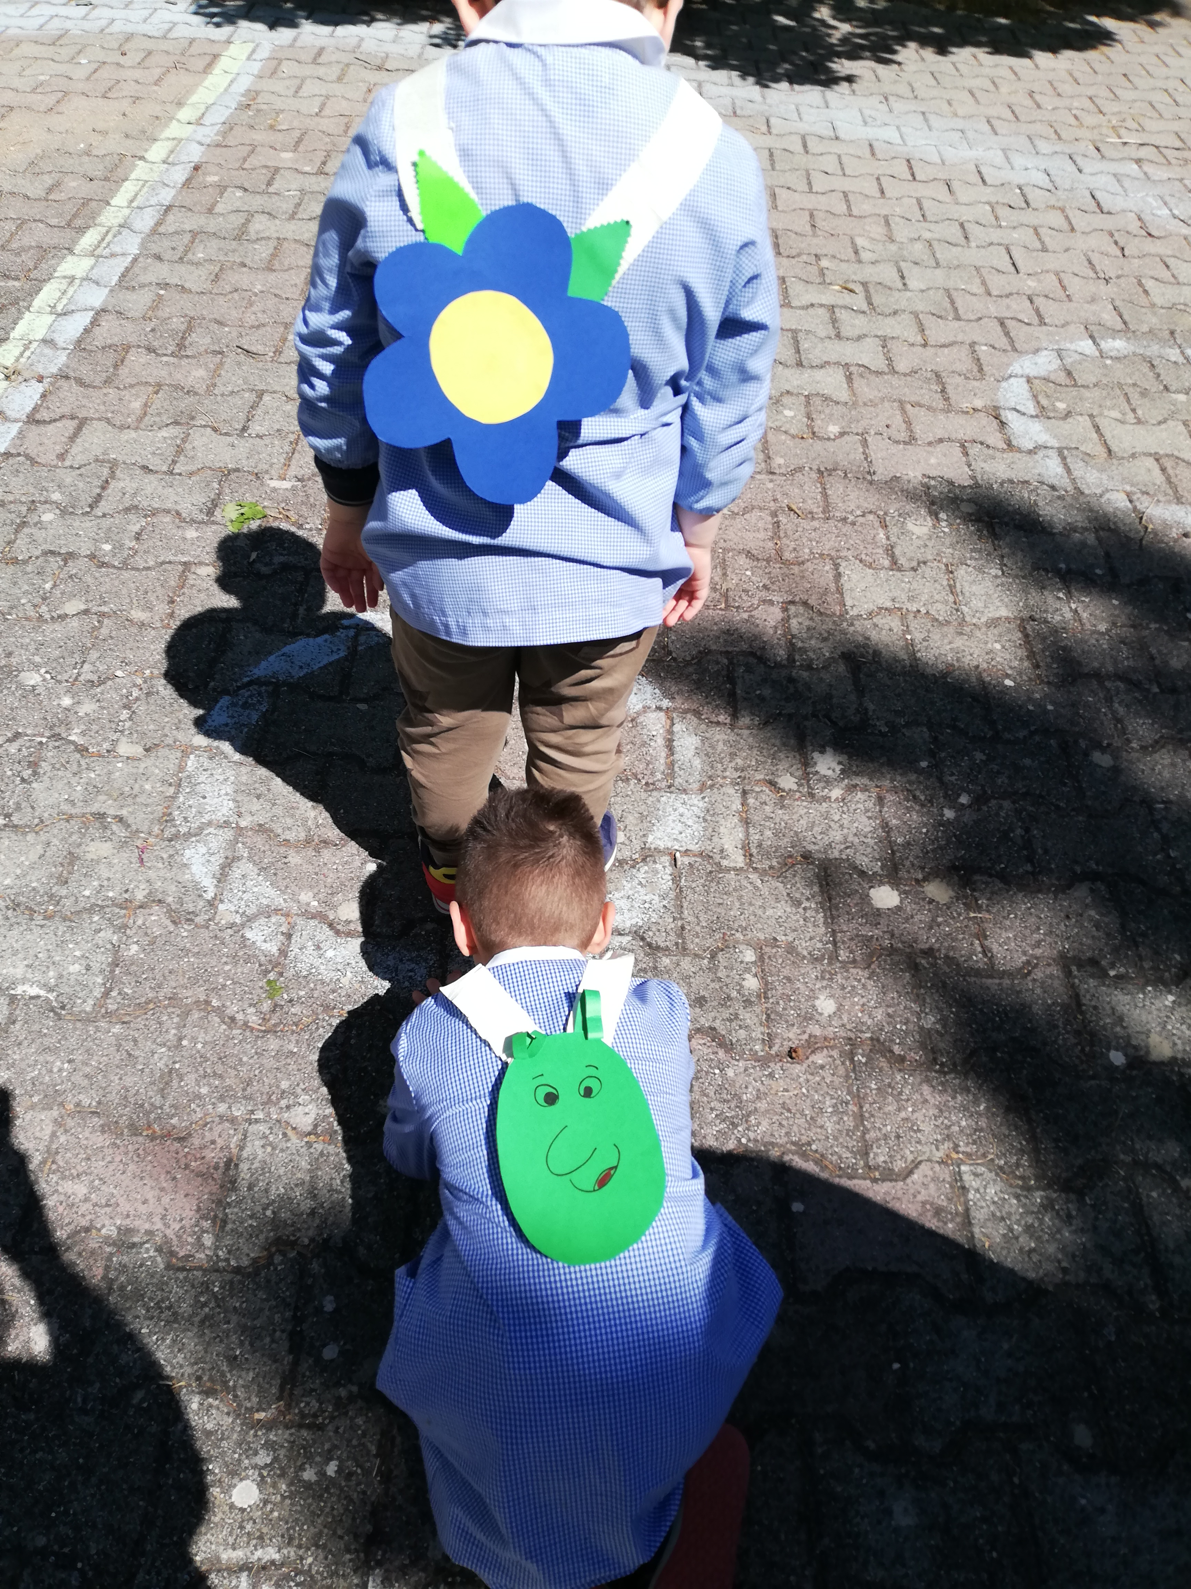
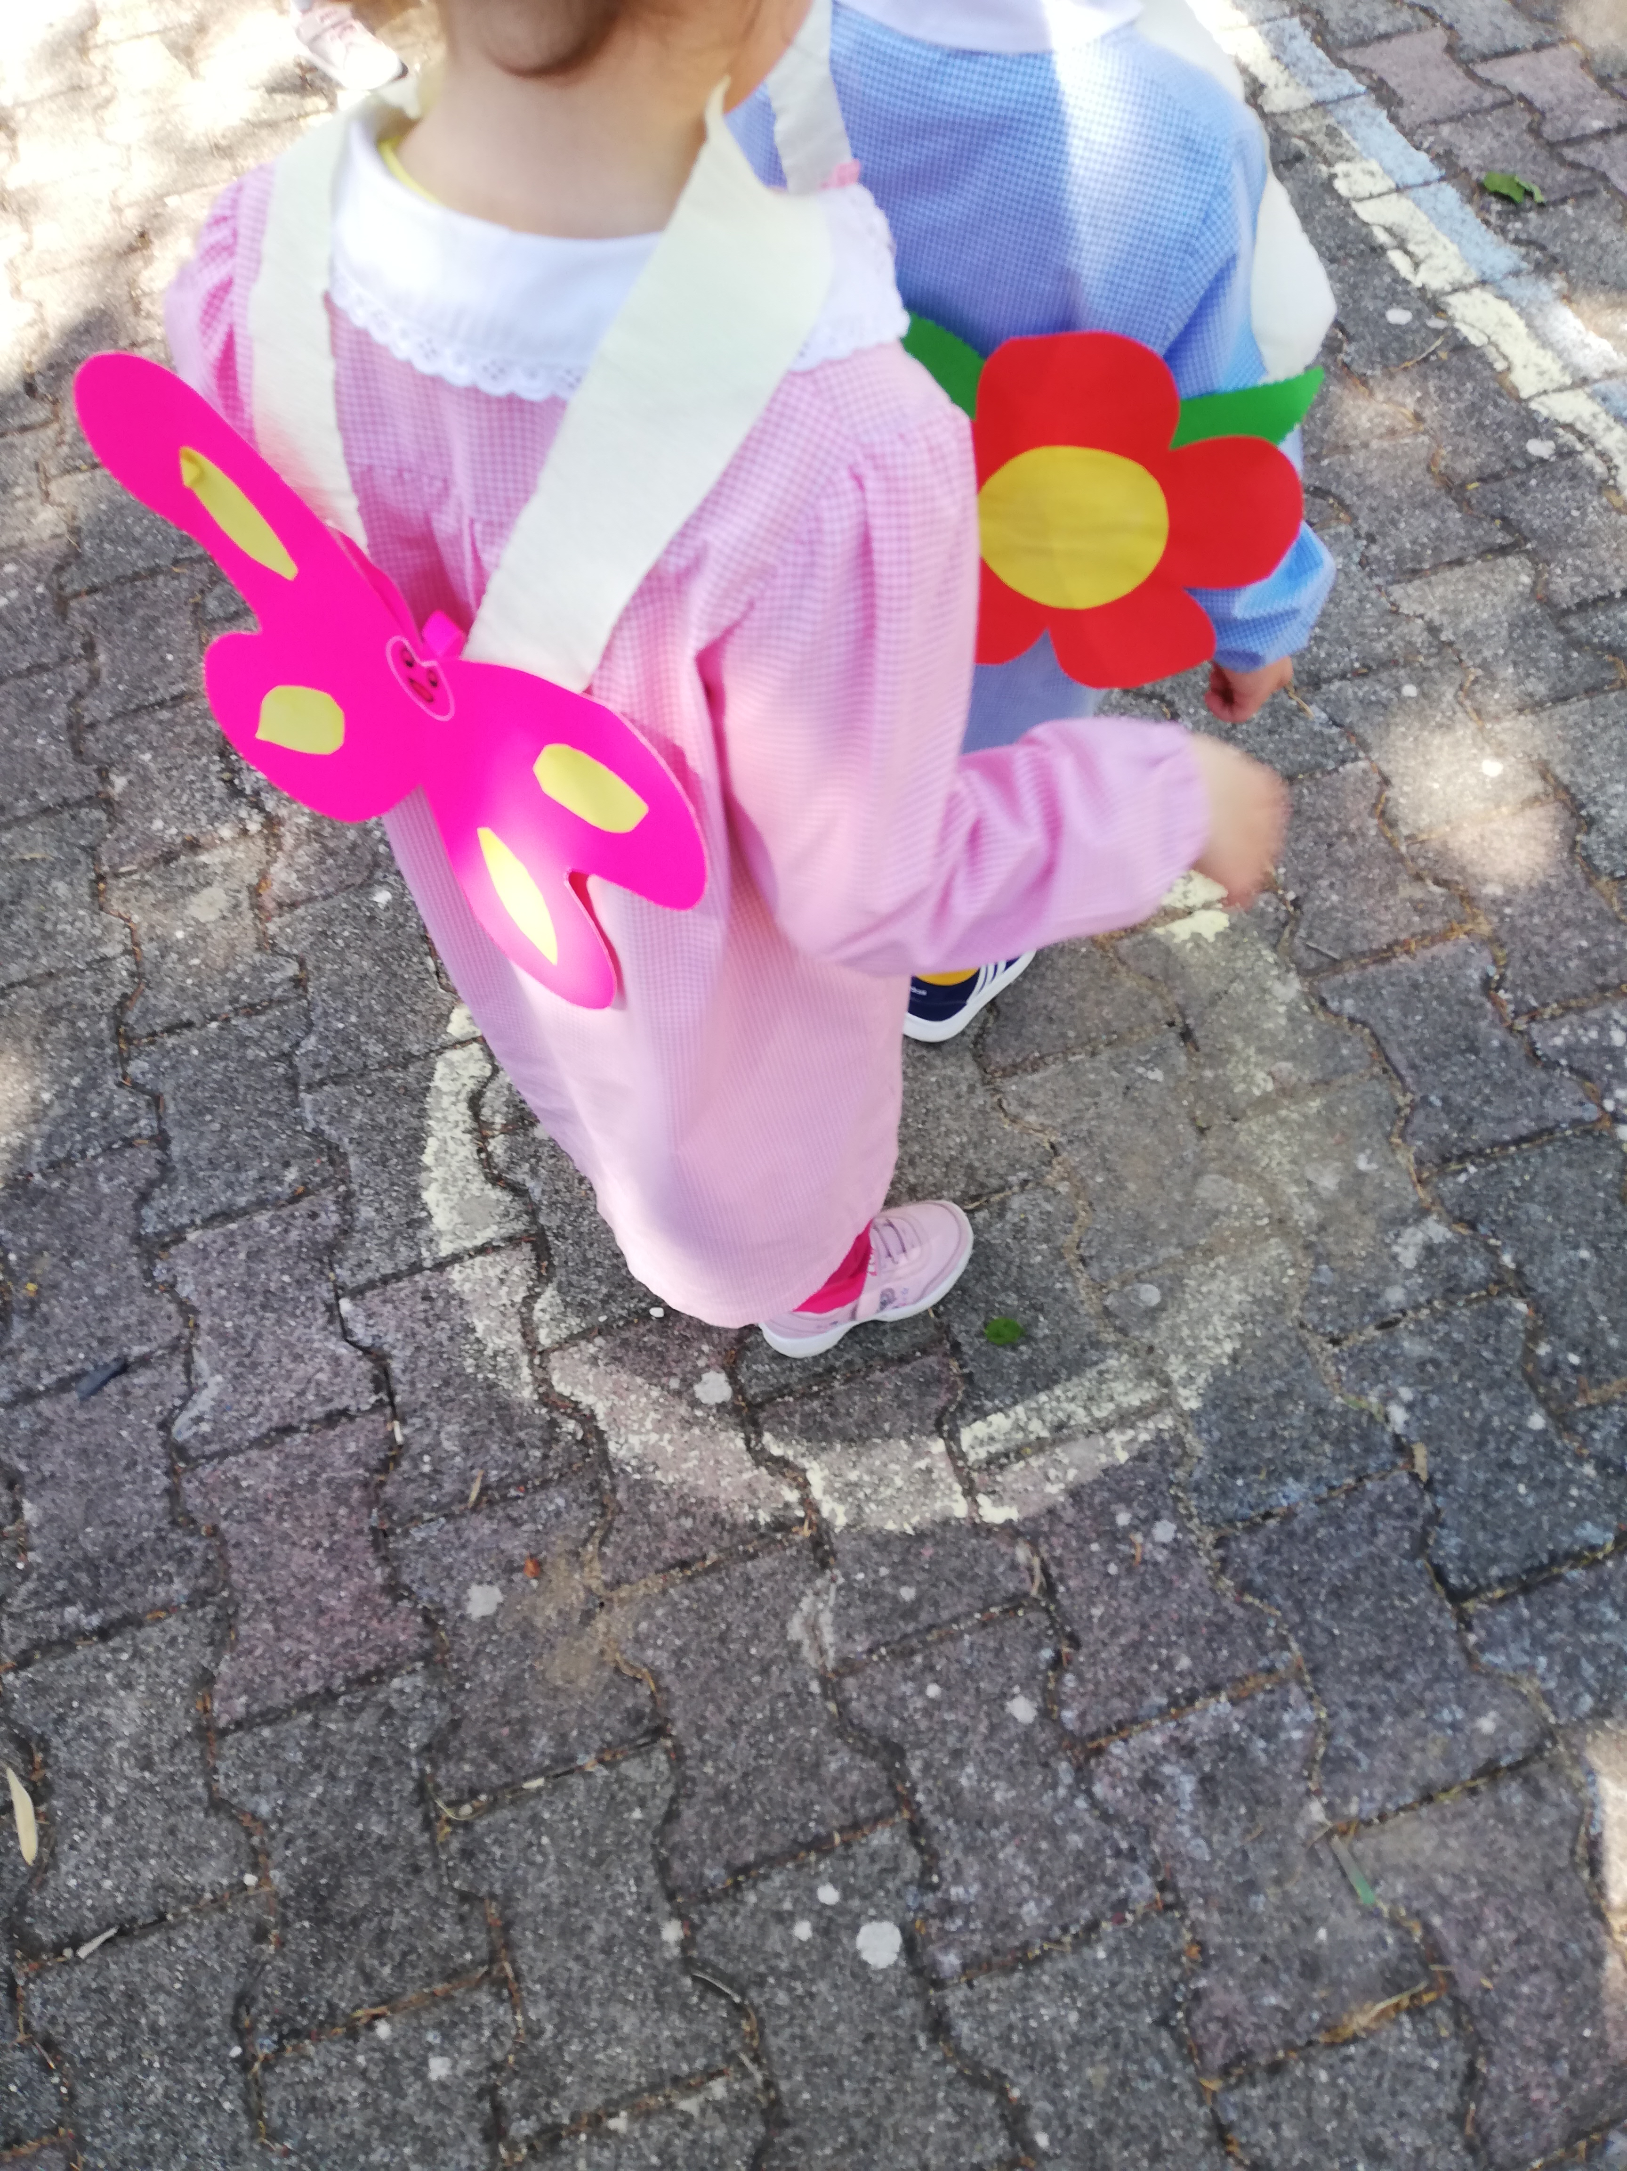

Slide 15
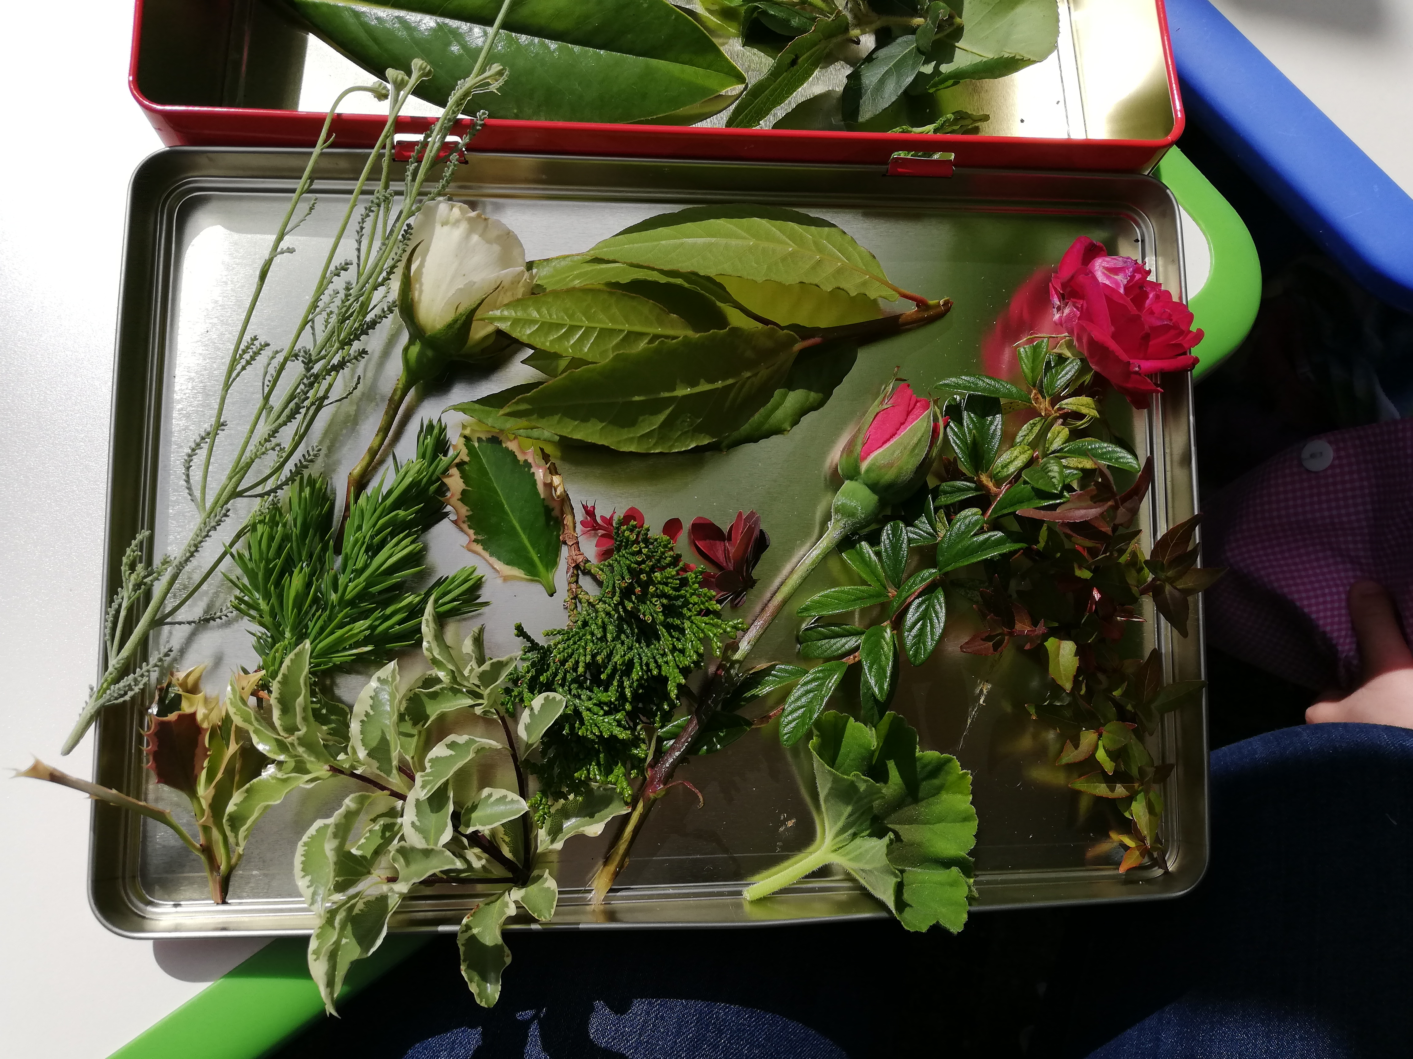
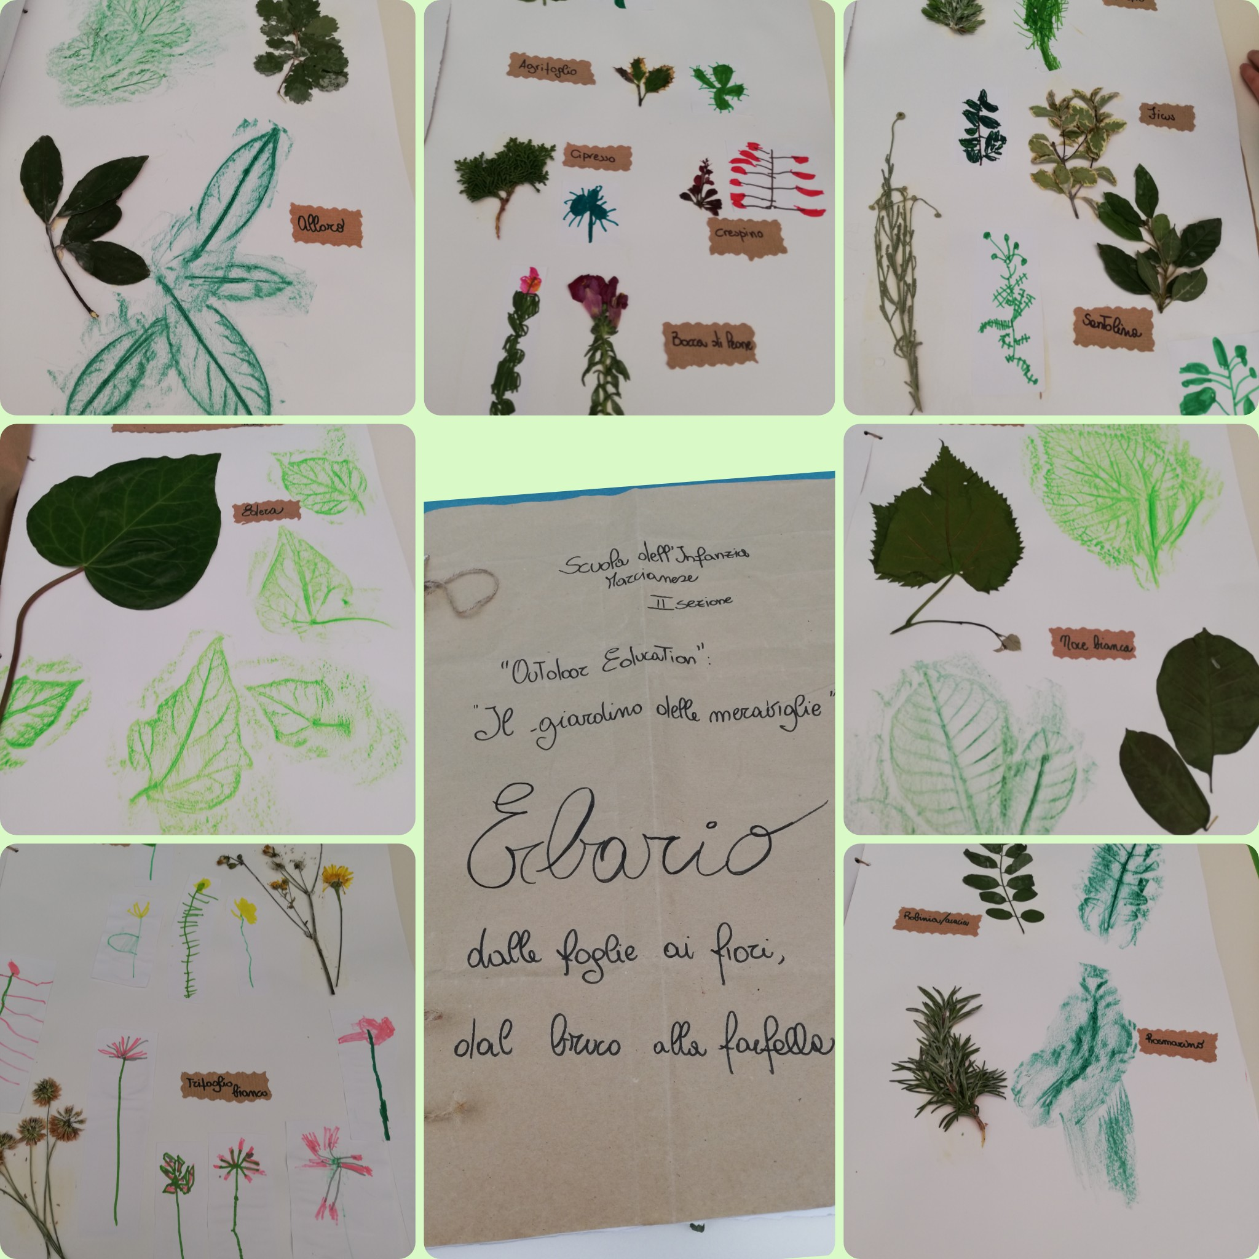
Cosa mangiano i bruchi? E le farfalle?
Costruiamo un erbario

Slide 16
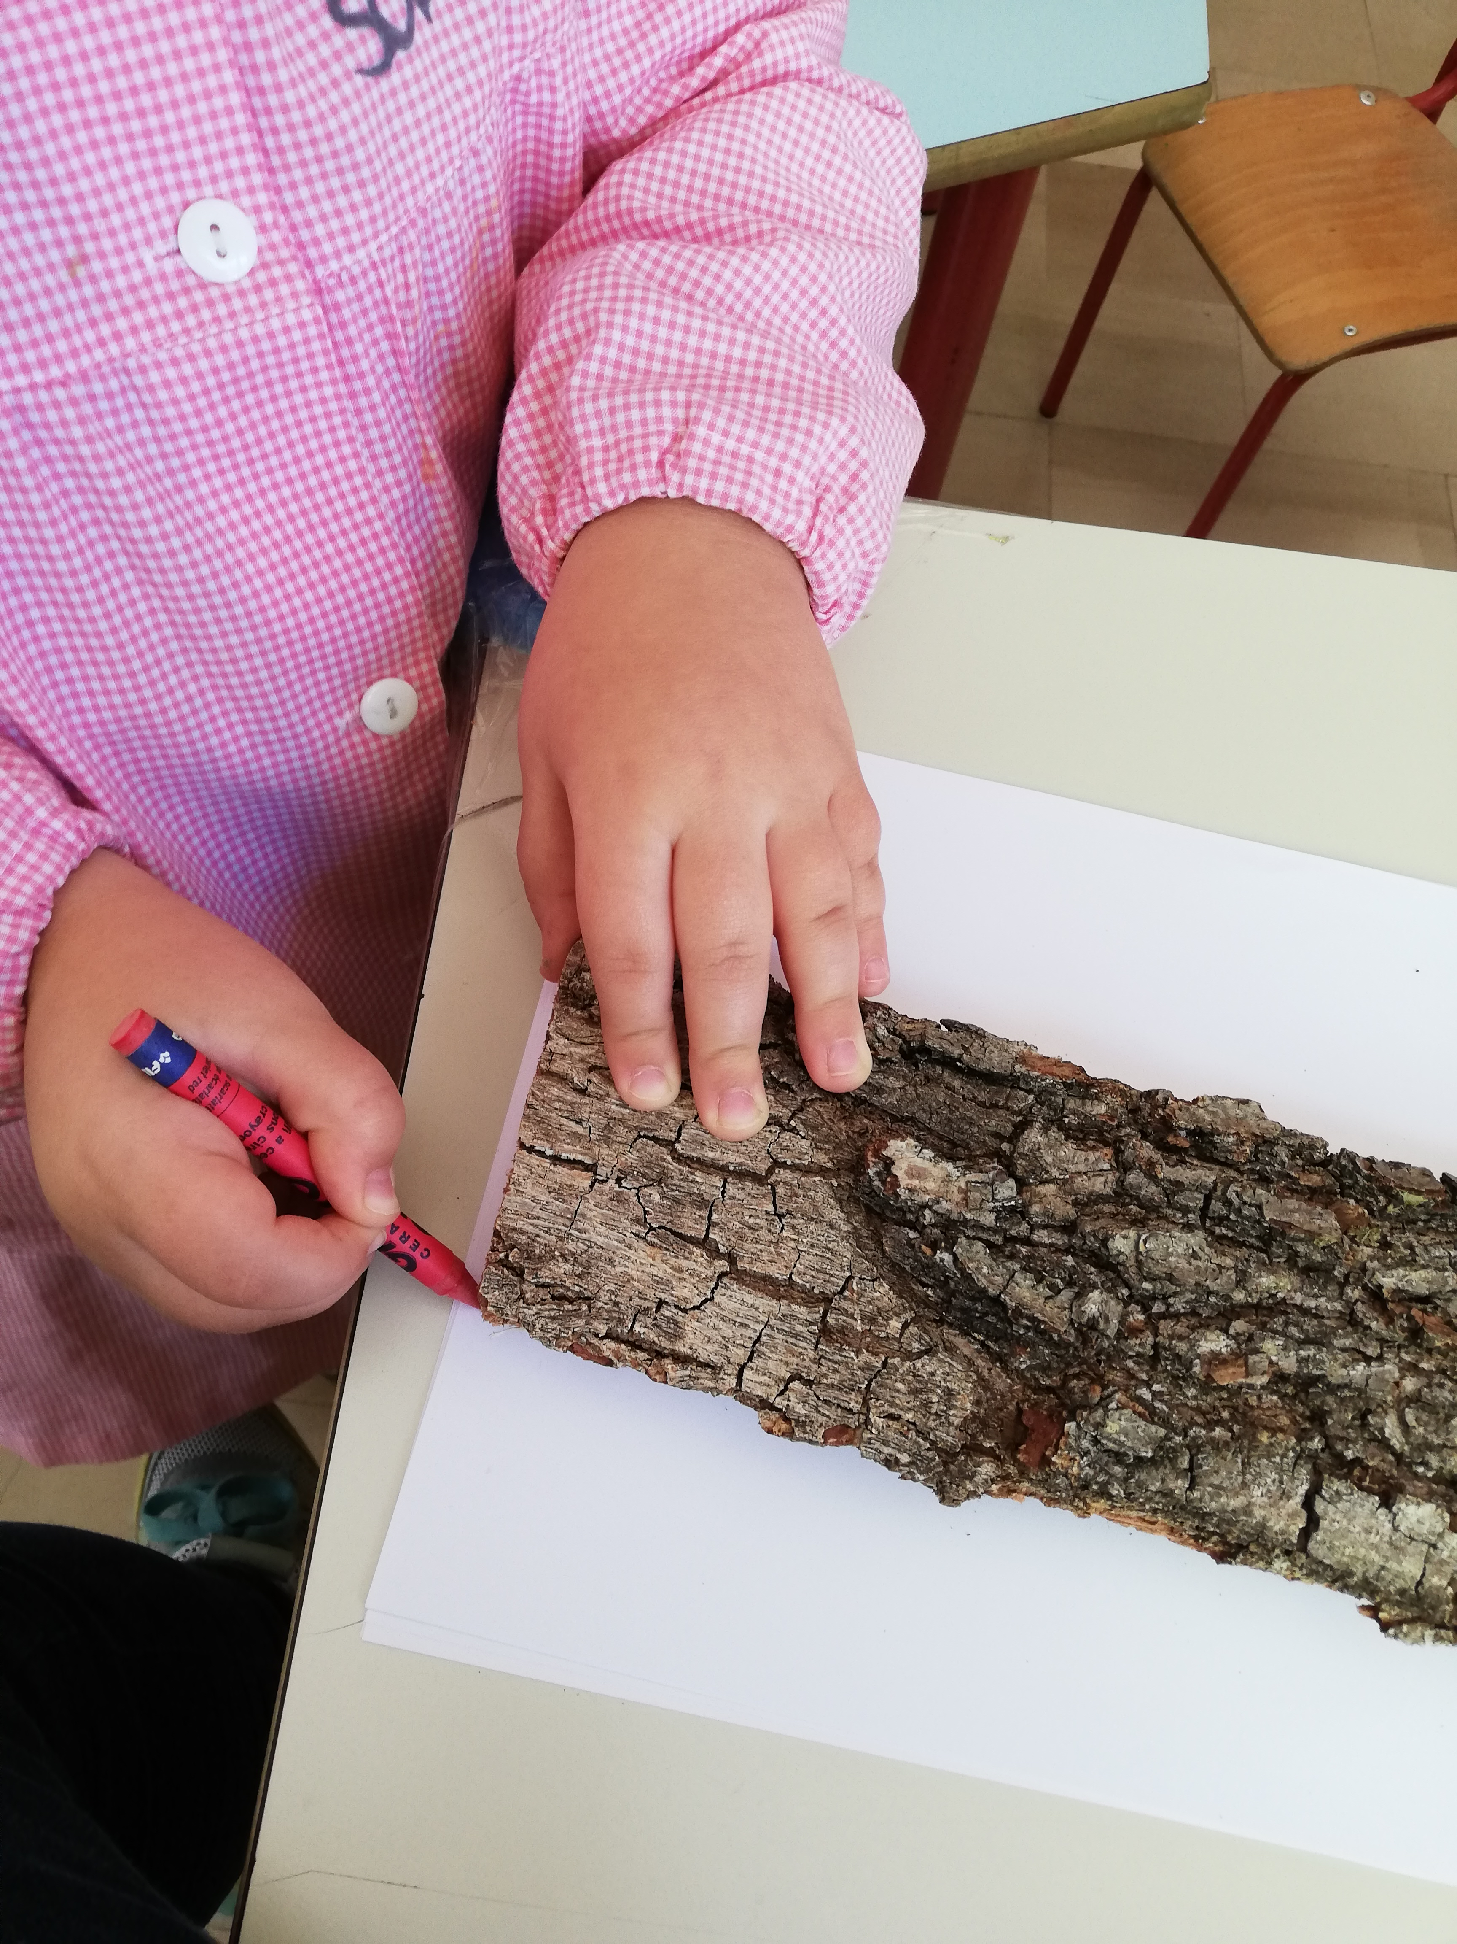
Espansioni possibili…
« Se il pezzo di legno da ardere potesse parlare…» laboratorio ispirato alla «filosofia delle piccole cose»
Se il legno potesse parlare ci direbbe che…:
Può essere usato per costruire una casa per i bruchi (V.4 anni)
Può diventare una copertina per le farfalle (B.5 anni)
Può essere usato per costruire Pinocchio ( K.4 anni)
Può essere usato per disegnare ( S.4 anni)
BUONE PRASSI DIDATTICHE – «DON MILANI E NOI»

Slide 17
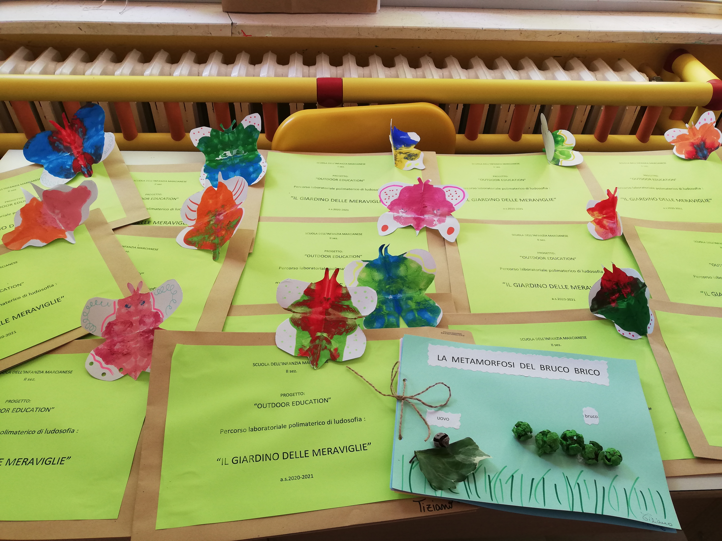
Documentazione finale
Costruiamo un diario di bordo personale dell’esperienza

Slide 18
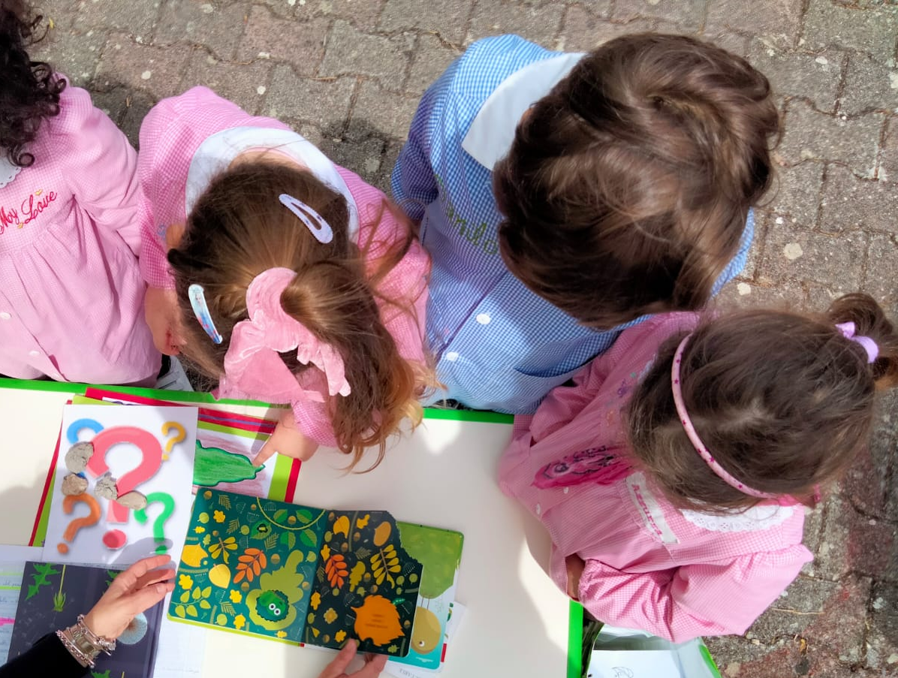
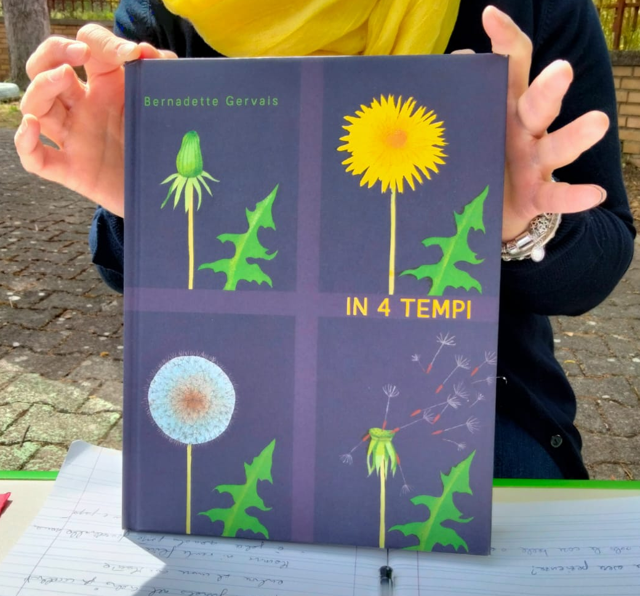
METODOLOGIE E STRUMENTI UTILIZZATI
Metodologia:
Ludosofia e maieutica nei processi pedagogici
Conversazione filosofica
Attività laboratoriali
Filosofia delle piccole cose
Strumenti utilizzati:
Albi illustrati
Materiali naturali
Carte storia
Marionette
Lenti
Video
Pettorine
BUONE PRASSI DIDATTICHE – «DON MILANI E NOI»

Slide 19
VALUTAZIONE FINALE,
PUNTI DI FORZA E CRITICITÀ EMERSE
Al termine del percorso , che ha impegnato i bambini per circa 8 ore, si può affermare che le attività proposte e le modalità di conduzione delle stesse, la naturale curiosità dei bambini e la loro propensione alla meraviglia hanno rappresentato senz’altro un importante punto di forza per l’intero percorso laboratoriale.
Da un’appronfondita analisi e valutazione dell’intera esperienza, non sono emerse particolari criticità tali da non permettere la buona riuscita dei laboratori. L’unico aspetto che si ritiene utile migliorare è quello relativo al tempo.
BUONE PRASSI DIDATTICHE – «DON MILANI E NOI»

Slide 20
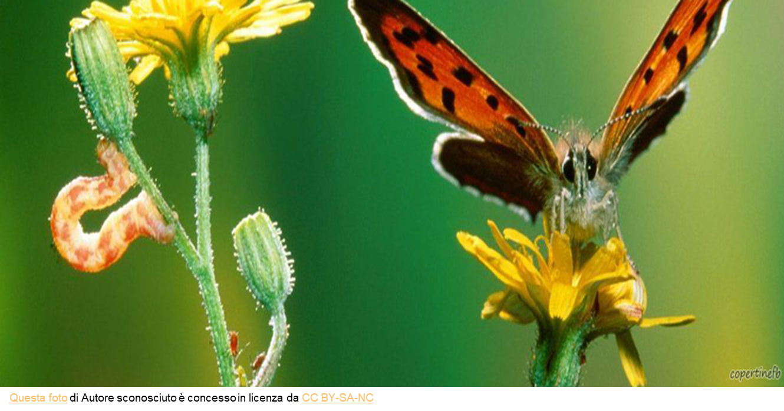
Volerò, disse il bruco.
Tutti risero tranne la farfalla.
GRAZIE
PER L’ATTENZIONE

